Slide 1
1. Předmět zkoumání ekonomie, metody a nástroje ekonomické analýzy
2. Chování spotřebitele a formování poptávky (Užitečnost, preference a optimum spotřebitele; formování poptávky a její faktory, poptávka individuální a tržní)
10. 02. 2025
Olomouc
doc. Ing. Magdaléna Drastichová, Ph.D.

Slide 2
Obecná ekonomická teorie
  Zabývá se zákonitostmi ekonomického života společnosti,
  Popisuje abstraktní mechanismy jejich fungování, které usnadní pochopit logiku reálných ekonomických procesů.
  Ekonomie – zkoumá, jak se užívají vzácné zdroje k výrobě užitečných komodit.
  EKONOMIE – společenská VĚDA, která zkoumá ekonomické jevy; EKONOMIKA – ekonomická praxe, REALITA (Mikro- vs. Makro-: podniková vs. národní ekonomika)
  2 větve ekonomické teorie:
  Matematická větev – prosazuje, že kritériem pravdivosti je možnost matematického důkazu, např. ZISK = …
  Společenská větev – odmítá matematiku v ekonomii, ekonomie je věda o chování lidí a výrobě, NELZE ZAPSAT DO VZORCŮ.
Notes:
Někteří ekonomové tvrdí, že obecná ekonomická teorie je vědou společenskou, jejíž zkoumání musí vycházet z reality ekonomického života společnosti a jejíž závěry musí být pro společnost prakticky využitelné. Jiní prosazují chápání ekonomické teorie více jako formálně abstraktní vědní disciplíny, u které soulad s realitou není podmínkou správnosti a vědeckosti. Ekonomická teorie se vždy pohybuje v prostoru vymezeném určitými zjednodušujícími předpoklady. Tyto předpoklady umožňují ekonomům-teoretikům formulovat obecné principy fungování ekonomického systému, které pak jsou v reálném ekonomickém systému modifikovány mnoha okolnostmi. Spor o společenský či formálně-logický charakter ekonomie ústí do existence dvou větví ekonomické
teorie:
• Matematická větev prosazuje názor, že kritériem pravdivosti a vědeckosti v ekonomické teorii je možnost matematického důkazu. Co nelze matematicky, nelze dokázat vůbec, a proto je ne
použitelné.
• Společenská větev tento názor principiálně odmítá. Odmítá dokonce matematiku v ekonomické teorii používat vůbec. Ve své argumentaci se opírá o tvrzení, že ekonomie je věda o chování lidí ve výrobě. A chování lidí nelze směstnat do vzorců. V některých oblastech ekonomické teorie je použití matematiky velmi užitečné, ale nedokáže postihnout vše.

Slide 3
Obecná ekonomická teorie
  Lidská společnost – k dispozici VÝROBNÍ ZDROJE: ve výrobě využívá k jejich přetváření na výrobky a služby.
  VÝROBNÍ ZDROJE: vyskytují se v omezené míře => nutnost efektivního nakládání s těmito zdroji a potřeba ekonomického zkoumání základního ekonomického problému – VZÁCNOSTI OMEZENÝCH ZDROJŮ.
  Problém VZÁCNOSTI ZDROJŮ a NEOMEZENOSTI POTŘEB LIDÍ: předmět ekonomické vědy.
  Ekonomie zkoumá, jak ekonomické subjekty nakládají se vzácnými zdroji, jak je používají při výrobě, jak finální produkci dělí mezi současnou a budoucí spotřebu nebo mezi jednotlivce či skupiny.
Notes:
Problém vzácnosti zdrojů a neomezenosti potřeb lidí lze považovat za předmět ekonomické vědy.
Ekonomie zkoumá, jak ekonomické subjekty nakládají se vzácnými zdroji, jak je používají při výrobě, jak finální produkci dělí mezi současnou a budoucí spotřebu nebo mezi jednotlivce či skupiny.

Slide 4
VÝROBNÍ FAKTORY
  = PŘÍRODNÍ, LIDSKÉ, FYZICKÉ (FINANČNÍ – pro obstaraní předchozích): půda a další přírodní zdroje, práce, kapitál, technologie.
  Vstupují do výroby a napomáhají vytváření FINÁLNÍ EKONOMICKÉ PRODUKCE.
  = VZÁCNÉ: jejich množství je omezené.
  VZÁCNOST = skutečnost, že zdroje (výrobní faktory) jsou nedostatečné => množství vyrobených statků nestačí, aby došlo k uspokojení všech lidských potřeb.
  Kategorie POTŘEB = velmi široká, ekonomie neřeší jejich rozsah, strukturu a členění.
Notes:
Vzácnost představuje skutečnost, že zdroje (výrobní faktory) jsou nedostatečné, a tudíž i množství vyrobených statků není takové, aby došlo k uspokojení všech lidských potřeb. Kategorie potřeb je velmi široká, ekonomie však neřeší jejich rozsah, strukturu a členění. V rámci ekonomické teorie jsou relevantní potřeby ekonomické, které jsou uspokojovány spotřebováváním vyrobených statků a poskytovaných služeb. Podstatou je uspokojování pocitu nedostatku něčeho, co je pro daného spotřebitele žádoucí, a skutečnost, že nikdy nedojde k celkovému uspokojení, neboť naplněním jedné potřeby vzniká další, mění se intenzita (naléhavost) potřeby, struktura či hierarchie potřeb apod. S uspokojováním potřeb souvisí pojem spotřeba. Spotřeba ekonomických statků vede k uspokojování lidských ekonomických potřeb za předpokladu užitečnosti těchto statků, tzn. schopnosti statků uspokojit danou potřebu.

Slide 5
VÝROBNÍ FAKTORY
V rámci ekonomické teorie – relevantní jsou potřeby ekonomické: uspokojovány spotřebováváním vyrobených statků a poskytovaných služeb.
Podstata: uspokojování pocitu nedostatku něčeho, co je pro daného spotřebitele žádoucí,
a skutečnost, že nikdy nedojde k celkovému uspokojení, neboť naplněním jedné potřeby vzniká další, mění se intenzita (naléhavost) potřeby, struktura či hierarchie potřeb apod.
S USPOKOJOVÁNÍM POTŘEB souvisí pojem SPOTŘEBA:
Spotřeba ekonomických statků vede k uspokojování lidských ekonomických potřeb za předpokladu užitečnosti těchto statků, tzn. schopnosti statků uspokojit danou potřebu.
Notes:
Vzácnost představuje skutečnost, že zdroje (výrobní faktory) jsou nedostatečné, a tudíž i množství vyrobených statků není takové, aby došlo k uspokojení všech lidských potřeb. Kategorie potřeb je velmi široká, ekonomie však neřeší jejich rozsah, strukturu a členění. V rámci ekonomické teorie jsou relevantní potřeby ekonomické, které jsou uspokojovány spotřebováváním vyrobených statků a poskytovaných služeb. Podstatou je uspokojování pocitu nedostatku něčeho, co je pro daného spotřebitele žádoucí, a skutečnost, že nikdy nedojde k celkovému uspokojení, neboť naplněním jedné potřeby vzniká další, mění se intenzita (naléhavost) potřeby, struktura či hierarchie potřeb apod. S uspokojováním potřeb souvisí pojem spotřeba. Spotřeba ekonomických statků vede k uspokojování lidských ekonomických potřeb za předpokladu užitečnosti těchto statků, tzn. schopnosti statků uspokojit danou potřebu.

Slide 6
Aspekty vzácnosti
Nutné zvažovat
rozdělování zdrojů v ekonomice
a efektivnost využití omezených zdrojů:
=> nalézání nejvýhodnějšího možné využití disponibilních zdrojů mezi různými alternativními možnostmi.
Nutné vyřešit odpovědi na základní otázky ekonomie: „Co?“, „Jak?“ a „Pro koho?“ vyrábět.
Mechanismus, který na ně nalézá odpovědi, je v tržní ekonomice TRH:
„…jehož prostřednictvím se kupující a prodávající střetávají, aby určili cenu zboží a množství, jež se nakoupí a prodá“.
Notes:
Vzácnost představuje skutečnost, že zdroje (výrobní faktory) jsou nedostatečné, a tudíž i množství vyrobených statků není takové, aby došlo k uspokojení všech lidských potřeb. Kategorie potřeb je velmi široká, ekonomie však neřeší jejich rozsah, strukturu a členění. V rámci ekonomické teorie jsou relevantní potřeby ekonomické, které jsou uspokojovány spotřebováváním vyrobených statků a poskytovaných služeb. Podstatou je uspokojování pocitu nedostatku něčeho, co je pro daného spotřebitele žádoucí, a skutečnost, že nikdy nedojde k celkovému uspokojení, neboť naplněním jedné potřeby vzniká další, mění se intenzita (naléhavost) potřeby, struktura či hierarchie potřeb apod. S uspokojováním potřeb souvisí pojem spotřeba. Spotřeba ekonomických statků vede k uspokojování lidských ekonomických potřeb za předpokladu užitečnosti těchto statků, tzn. schopnosti statků uspokojit danou potřebu.

Slide 7
Mikroekonomie vs. Makroekonomie
  Mikroekonomie – zkoumá chování dílčích ekonomických subjektů (jednotlivci, domácnosti, firmy), stav a vývoj jednotlivých trhů, chování spotřebitele, chování firmy; např. CENY NA TRHU MOBILNÍCH TELEFONŮ.
  Makroekonomie – se zabývá hospodářstvím jako celkem, zkoumá faktory, které determinují úroveň a vzájemné vztahy ve vývoji agregátních veličin (HDP, NI, nezaměstnanost, inflace...); např. INFLACE V EKONOMICE.
Notes:
Název ekonomie pochází z doby antického Řecka, z řeckého slova oikos (dům) a nomos (zákon).
V rámci obecné ekonomické teorie existují dvě spolu související a neoddělitelné oblasti – mikroekonomie a makroekonomie.

Slide 8
Pozitivní vs. Normativní ekonomie
Pozitivní ekonomie – umožňuje prozkoumání reality, popis daného stavu, napomáhá pochopení ekonomických vztahů, odhaluje zákonitosti fungování ekonomiky,
přijímá ekonomickou realitu takovou, jaká je.
Cíl: tuto realitu popisovat a hledat v ní zákonitosti fungování, např. INFLACE JE 1 %.
Normativní ekonomie – zkoumání reality – pouze východisko. Zjištěnou skutečnost hodnotí, obvykle kriticky: obsahuje etiku a hodnotící soudy:
na jejich základě vynáší hodnotící zásady toho, jaká by ekonomická realita měla být – nastoluje opatření a normy.
Cíl: konstruovat předobraz dokonalejšího ekonomického systému, hrát aktivní roli ve vývoji lidské společnosti, např. ČNB STANOVILA, ŽE INFLACE BUDE 2 %
Notes:
Na ekonomickou realitu se zpravidla nahlíží dvěma základními přístupy.

Slide 9
Metody zkoumání ekonomie
ABSTRAKCE - vymezit všeobecné a podstatné vlastnosti a vztahy a fixovat je v pojmech, ve všeobecných a abstraktních myšlenkách (na jejím základě můžeme provádět komparace a zobecnění)
ANALÝZA - myšlenkové dělení celku na jednotlivé části
SYNTÉZA - skládání jednotlivých částí do celku
INDUKCE - postup od jednotlivého jevu k obecným poznatkům
DEDUKCE - myšlenkový proces, ve kterém z určitých předpokladů (ceteris paribus) logicky vyvozujeme závěr

Slide 10
Modely v ekonomii
Ekonomické vztahy jsou zobrazovány pomocí modelů
Ekonomický model – (ne)formalizované zobrazení reálně fungující ekonomiky, jehož hlavním cílem je zjednodušit popisovaný ekonomický systém, při zachování jeho podstatných charakteristik.
  Může být formulován:
    verbálně,
    graficky,
    matematicky.

Slide 11
Introduction: SWOT Analysis of the Sustainable Development Concept (Drastichová, 2024)
Sustainability – a nebulous but attractive concept: poses an essential question for every activity – can it continue?:
The concept – broad, also often used interchangeably with the concept of SUSTAINABLE DEVELOPMENT (SD):
interconnected; but not the same.
SD – still a convincing concept – using its original definition: often misinterpreted since its formulation – its importance has been weakened; NEBULOUS and VAGUE.
Notes:
according to Lorek and Spangenberg (2014),
If an activity is sustainable, in practice it can continue forever, which is in compliance with a general definition of sustainability in relation to the SD concept.

Slide 12
Introduction: SWOT Analysis of the Sustainable Development Concept (Drastichová, 2024); The aim:
To define and clarify the STRENGTHS, WEAKNESSES, OPPORTUNITIES, and THREATS to the concept of SD in its interrelation with SUSTAINABILITY.
The FOCUS
The possibilities of their PRACTICAL APPLICATION, with the aim of sustaining / increasing WELLBEING / QUALITY OF LIFE within ECOLOGICAL LIMITS.
The concepts of SD and SUSTAINABILITY – fundamental notions, a basic philosophy in relation to which other concepts are analyzed: analysis of crucial relations of the transformation discourses to SD.

Slide 13
Introduction
SD/SUSTAINABILITY – aspirations: to leave FUTURE GENERATIONS a better world; to improve QUALITY of LIFE for PRESENT GENERATIONS.
WCED (1987): SD is development that meets the needs of the present without compromising the ability of future generations to meet their own needs.
Two KEY CONCEPTS included in this definition:
The concept of NEEDS, in particular the ESSENTIAL NEEDS of the world's POOR, to which overriding priority should be given;
The idea of LIMITATIONS imposed by the STATE of TECHNOLOGY and SOCIAL ORGANIZATION on the environment's ability to meet present and future needs.
Notes:
SD/sustainability are linked to aspirations to leave future generations a better world as well to improve quality of life for present generations.
According to the most cited definition of SD from the World Commission on Environment and Development (WCED), SD is development that meets the needs of the present without compromising the ability of future generations to meet their own needs. Two key concepts are included in this definition. It is the concept of needs, in particular the essential needs of the world's poor, to which overriding priority should be given; and the idea of limitations imposed by the state of technology and social organization on the environment's ability to meet present and future needs (WCED, 1987). SD as originally envisioned still is a convincing concept (Lorek and Spangenberg, 2013).
Economic and social activities (development) must be balanced against the maintenance of ecosystems and the services they provide to people, which are a source of their wellbeing and quality of life. Although several scholars have described the relationships between the concepts of sustainability and SD differently, the approach considered in this work is based on the necessity to pursue a kind of development (process of change), which is sustainable, in order to achieve a desired state of sustainability (their possible relationships are described in Drastichová (2008)). The environmental and social costs of development have certain environmental limits. In order to enable future generations to achieve the highest possible wellbeing, human activities must take these limits of the planet into account (Benking et al., 2017).

Slide 14
Current SD Agenda
The post-2015 development agenda – the UN Agenda 2030, including the set of Sustainable Development Goals (SDGs) (the UN, 2015): a comprehensive global policy framework for addressing the most crucial economic, social and environmental challenges for humanity;
The SDGs – a COMPREHENSIVE FRAMEWORK to promote SYNERGIES and manage TRADE-OFFS across sectoral policies in an integrated manner, to engage all actors in the policymaking process (OECD, 2020); context specific; necessary to consider the social, political and environmental circumstances of particular locations.
The agenda and the SDGs reflect the previous experience with the MDGs (2000-2015; based on the Millennium Declaration).
Notes:
The most recent and the most comprehensive global political effort towards achieving SD is the post-2015 development agenda – the UN Agenda 2030, including the set of Sustainable Development Goals (SDGs), formulated by the UN in 2015 as a comprehensive global policy framework for addressing the most crucial economic, social and environmental challenges for humanity (UN General Assembly, 2015). The SDGs represent a comprehensive framework to promote synergies and manage trade-offs across sectoral policies in an integrated manner, to engage all actors in the policymaking process (OECD, 2020). The SDGs are context specific. To achieve the goals, it is necessary to consider the social, political and environmental circumstances of particular locations (Oliveira et al., 2019; Weitz et al., 2018). The agenda and the SDGs reflect the previous experience with the MDGs (applied during 2000-2015). While the MDGs focused on improving wellbeing in the developing world, the 17 SDGs address all countries and aim at reconciling economic and social with environmental goals (Eisenmenger et al., 2020). Achiev-ing this agenda, including all the SDGs, would require a comprehensive, holistic and transformative approach, combining different means of implementation and integrating the economic, social and environmental dimensions of SD. The UN Agenda 2030 should have been designed in such a way so as not to repeat the insufficiencies of the previous programmes, such as lack of action and practical orientation, not creating a win-win strategy, etc. It is still not obvious to what extent these aims have been or will be met. To summarize the relationships between the SDGs and the MDGs, the first set is built on the second. The SDGs can be broadly divided into three categories. First group is an extension of MDGs and it includes the first seven SDGs. The second group can be referred to as inclusiveness. It includes jobs, infrastructure, industrialization, and distribution. Goals 8, 9, and 10 are involved in this group. The third group covers the last seven goals: sustainable cities and communities, responsible consumption and production, life on land and below water, climate action, peace and justice and the means of implementa-tion, and global partnership for it (Kumar et al., 2016)
The MDGs included specific targets and milestones in eliminating extreme poverty and therefore were narrower in scope and more specific, especially focusing on the social pillar of SD. In the group of the eight goals only MDG 7: ensure environmental sustainability includes the crucial targets in the environmental pillar of SD, includ-ing those of other key political strategies at the international level, while the target of halving the proportion of people without sustainable access to safe drinking water and basic sanitation is also included in this goal. It can be concluded that the key environmental pillar is quite compressed in one (the seventh) goal. The same, and to an even greater extent, applies to the economic pillar of SD. In this goal the aspects of the economic pillar of SD are compressed, but the targets are even limited to those which can reduce some burdens and obstacles which are faced by the developing countries, including the least developed countries. The SDGs expanded its scope to 17 goals from the eight (8) goals in the MDGs, which covers universal goals on fighting inequalities, increasing economic growth, providing decent jobs, sustainable cities and human settlements, industrialization, tackling ecosystems, oceans, climate change, sustainable consumption and production as well as building peace and strengthening jus-tice and institutions. Unlike the MDGs, which only targets the developing countries, the SDGs apply to all coun-tries, both the developed and developing ones. The SDGs are also nationally-owned and country-led, wherein each country is given the freedom to establish a national framework in achieving the SDGs (see e.g. PSA (2022)). Both the MDGs and the SDGs are summarized in Table 1.

Slide 15
Concept of Sustainable Development
Building on previous knowledge, three major approaches to SD have been developed since the adoption of the WCED report (WCED, 1987)“;
THE THREE-PILLAR APPROACH: the view of SD which refers simultaneously to ECONOMIC, SOCIAL AND ENVIRONMENTAL SYSTEMS, all of which must be sustainable at the same time, each of the THREE PILLARS – independently crucial, interlinked.
THE ECOSYSTEM HEALTH APPROACH: the ECONOMIC and SOCIAL SYSTEMS as SUB-SYSTEMS of the GLOBAL ENVIRONMENT. The capacity of ecosystems must be sustained to respond with resilience to external effects. The health of ecosystems must be protected, enhanced. This approach is focused on:
The PRESSURES put on ECOSYSTEMS by HUMAN ACTIVITIES: the cause of REDUCED ECOSYSTEM HEALTH: reflected in DEGRADED SERVICE FLOWS; The RESPONSES of ECOSYSTEMS to these PRESSURES.
THE RESOURCES/CAPITAL APPROACH: SD – development that ensures NON-DECLINING PER CAPITA NATIONAL WEALTH by replacing or conserving the stocks of MAN-MADE (PHYSICAL), HUMAN, SOCIAL AND NATURAL CAPITAL. It broadens the concept of ECONOMIC CAPITAL …to include measures of HUMAN, SOCIAL, NATURAL AND ENVIRONMENTAL CAPITAL.

Slide 16
Concept of Sustainability/Sustainable Development
The terms SUSTAINABILITY and SUSTAINABLE DEVELOPMENT – often used INTERCHANGEABLY (especially in public debates).
Many scholars (Axelsson et al., 2011): the TWO TERMS – different meanings;
SUSTAINABILITY:
The issue of what SUSTAINABILITY means – MORE COMPLEX currently (Kidd 1992, Lee 1993, Clark 2002):
This term includes ECOLOGICAL INTEGRITY, BIODIVERSITY CONSERVATION or ECOLOGICAL SUSTAINABILITY (Parotta et al. 2006; Ramakrishnan 2001), linked to the potential of an EXPLOITED ECOSYSTEM to subsist over time (Reboratti 1999), and continue to provide GOODS/VALUES for HUMANS.
Sartori et al. (2014): SUSTAINABILITY – a PROCESS / MECHANISM to achieve SD.
The concept of SUSTAINABILITY – CONCEPTUAL (Ekins et al., 2003) and hence often misunderstood.
Notes:
The terms sustainability and sustainable development are often used interchangeably (especially in public debates) (Norton, 2005),. However, many scholars, such as Axelsson et al. (2011), emphasised that the two terms have different meanings. According to some scholars, the issue of what sustainability means is much more complex currently (Kidd 1992, Lee 1993, Clark 2002). According to several of them, this term includes ecological integrity, biodiversity conservation or ecological sustainability (Parotta et al. 2006; Ramakrishnan 2001). Ultimately, this is linked to the potential of an exploited ecosystem to subsist over time (Reboratti 1999), and continue to provide goods and values for humans. According to Sartori et al. (2014), sustainability is a process and mechanism to achieve the intended SD. However, SD is about the societal process of moving toward collective economic, ecological and socio-cultural goals by multiple stakeholders (actors) with different powers at multiple levels of decision-making (WCED 1987; Baker 2006; Strange and Bayley 2008). A shift from government to governance
(Pierre 2000, Peters 2000), which requires collaboration between societal sectors at different administrative levels (Ostrom 1990), is crucial to this process. The importance of the institutional aspects, and, more generally, of the institutional pillar of SD, results from the facts described above. Both concepts can also be understood as social learning and steering processes, both involving management and governance mechanisms (Lee, 1993). SD is also understood as a collaborative learning process, i.e. social learning (Keen et al., 2005) in the local to global community (Daniels and Walker, 2001; Pretty, 2003; Wals, 2009) with the aim of buiding social capital and capacity to address sustainability issues (Woolcock 1998). The concept of sustainability is conceptual (Ekins et al., 2003) and hence often misunderstood. SD is multidimensional in scope (Slimane, 2012) and an integrated concept (Sartori et al., 2014). It is based on the principles of sustainability (Dovers and Handmer, 1992). The concept of SD is aimed at finding a balance between preserving the ecosystem and meeting human needs (Olawumi et al., 2018).
Resulting from the summary of descriptions of the concept of SD, it can be concluded that it is one of the most challenging policy concepts developed (Turner, 1992). Its core objective is to provide to everybody everywhere and at any time the opportunity to have a dignified life in his respective society (a kind of ethical directive) (Omann and Spangenberg, 2002). This demand for a high quality of life is assumed to include a decent standard of living, social cohesion, full participation and a healthy environment (WCED, 1987).
Although several scholars have described the relationships between the concepts of sustainability and SD differently, the first approach considered in this work is based on the necessity of that development (process of change) which is sustainable in order to achieve a desired state of sustainability. However, the final state of sustainability reached is not a static point, but is changeable and always evolving and developing if the path of SD is achieved. The meaning of the term sustainability in relation to SD as a sustained yield, as well as the views of different scholars dealing with this term in relation to SD are considered. Taking all this knowledge into account, the term sustainability is analysed more deeply from the point of view of its relationships with SD. The second approach to understanding sustainability in relation to SD applied in this work is based on several concepts of sustainability defined by particular criteria. In accordance with this approach, SD can be explained in relation to the criteria of very weak, weak, strong and very strong sustainability concepts and, furthermore, several particular types of sustainability form parts of one or several dimensions of SD. These especially include economic, social, environmental, ecological, human and institutional sustainability. Although the first four types can be mainly associated with particular dimensions of SD, taking into account their interconnections and interdependence, the last two go beyond all the pillars of SD. Moreover, it should also be included in the first approach outlined above. Human sustainability, wellbeing, and quality of life should be understood as the main aims of SD, as well as strategies and policies in this area.

Slide 17
Concept of Sustainability/Sustainable Development
SD – about the SOCIETAL PROCESS of moving toward COLLECTIVE ECONOMIC, ECOLOGICAL and SOCIO-CULTURAL GOALS by MULTIPLE STAKEHOLDERS (ACTORS) with DIFFERENT POWERS at MULTIPLE LEVELS of DECISION-MAKING (WCED 1987; Baker 2006; Strange and Bayley 2008).
A shift from GOVERNMENT to GOVERNANCE (Pierre 2000, Peters 2000), which requires collaboration between SOCIETAL SECTORS at different ADMINISTRATIVE LEVELS (Ostrom 1990) – crucial to this process. The importance of the INSTITUTIONAL PILLAR of SD.
SD – a COLLABORATIVE LEARNING PROCESS, i.e. SOCIAL LEARNING (Keen et al., 2005) in the LOCAL/GLOBAL COMMUNITY (Daniels and Walker, 2001; Pretty, 2003; Wals, 2009) with the aim of building SOCIAL CAPITAL and CAPACITY to address SUSTAINABILITY ISSUES (Woolcock 1998).
SD – MULTIDIMENSIONAL in scope (Slimane, 2012); an INTEGRATED CONCEPT (Sartori et al., 2014); based on the PRINCIPLES of SUSTAINABILITY (Dovers and Handmer, 1992).
Notes:
The terms sustainability and sustainable development are often used interchangeably (especially in public debates) (Norton, 2005),. However, many scholars, such as Axelsson et al. (2011), emphasised that the two terms have different meanings. According to some scholars, the issue of what sustainability means is much more complex currently (Kidd 1992, Lee 1993, Clark 2002). According to several of them, this term includes ecological integrity, biodiversity conservation or ecological sustainability (Parotta et al. 2006; Ramakrishnan 2001). Ultimately, this is linked to the potential of an exploited ecosystem to subsist over time (Reboratti 1999), and continue to provide goods and values for humans. According to Sartori et al. (2014), sustainability is a process and mechanism to achieve the intended SD. However, SD is about the societal process of moving toward collective economic, ecological and socio-cultural goals by multiple stakeholders (actors) with different powers at multiple levels of decision-making (WCED 1987; Baker 2006; Strange and Bayley 2008). A shift from government to governance
(Pierre 2000, Peters 2000), which requires collaboration between societal sectors at different administrative levels (Ostrom 1990), is crucial to this process. The importance of the institutional aspects, and, more generally, of the institutional pillar of SD, results from the facts described above. Both concepts can also be understood as social learning and steering processes, both involving management and governance mechanisms (Lee, 1993). SD is also understood as a collaborative learning process, i.e. social learning (Keen et al., 2005) in the local to global community (Daniels and Walker, 2001; Pretty, 2003; Wals, 2009) with the aim of buiding social capital and capacity to address sustainability issues (Woolcock 1998). The concept of sustainability is conceptual (Ekins et al., 2003) and hence often misunderstood. SD is multidimensional in scope (Slimane, 2012) and an integrated concept (Sartori et al., 2014). It is based on the principles of sustainability (Dovers and Handmer, 1992). The concept of SD is aimed at finding a balance between preserving the ecosystem and meeting human needs (Olawumi et al., 2018).
Resulting from the summary of descriptions of the concept of SD, it can be concluded that it is one of the most challenging policy concepts developed (Turner, 1992). Its core objective is to provide to everybody everywhere and at any time the opportunity to have a dignified life in his respective society (a kind of ethical directive) (Omann and Spangenberg, 2002). This demand for a high quality of life is assumed to include a decent standard of living, social cohesion, full participation and a healthy environment (WCED, 1987).
Although several scholars have described the relationships between the concepts of sustainability and SD differently, the first approach considered in this work is based on the necessity of that development (process of change) which is sustainable in order to achieve a desired state of sustainability. However, the final state of sustainability reached is not a static point, but is changeable and always evolving and developing if the path of SD is achieved. The meaning of the term sustainability in relation to SD as a sustained yield, as well as the views of different scholars dealing with this term in relation to SD are considered. Taking all this knowledge into account, the term sustainability is analysed more deeply from the point of view of its relationships with SD. The second approach to understanding sustainability in relation to SD applied in this work is based on several concepts of sustainability defined by particular criteria. In accordance with this approach, SD can be explained in relation to the criteria of very weak, weak, strong and very strong sustainability concepts and, furthermore, several particular types of sustainability form parts of one or several dimensions of SD. These especially include economic, social, environmental, ecological, human and institutional sustainability. Although the first four types can be mainly associated with particular dimensions of SD, taking into account their interconnections and interdependence, the last two go beyond all the pillars of SD. Moreover, it should also be included in the first approach outlined above. Human sustainability, wellbeing, and quality of life should be understood as the main aims of SD, as well as strategies and policies in this area.
Politická vize společnosti s primárním cílem zabránit vyčerpání přírodních zdrojů (Axelsson et al., 2011); komplexnější význam (Clark, 2002);
Allen (1980) defined SD as development that is likely to achieve lasting satisfaction of human needs and improvement of the quality of human life.
Nabyly významu na národní a globální úrovni v důsledku výzev a rizik, kterým lidstvo čelí v oblastech jako: rozvoj venkova, zachování životního prostředí (ŽP), energie, změna klimatu, blahobyt lidí, atd. (Axelsson et al., 2011).
UDRŽITELNÝ ROZVOJ - přijatý jako strategie růstu v zastavěném prostředí (Olawumi and Chan, 2018).
UDRŽITELNOST - mnoho přístupů:

Slide 18
Concept of Sustainability/Sustainable Development
The concept of SD – aimed at finding a balance between preserving the ECOSYSTEM and meeting HUMAN NEEDS;
Its CORE OBJECTIVE – to provide to EVERYBODY EVERYWHERE and at ANY TIME the OPPORTUNITY to have a DIGNIFIED LIFE in his RESPECTIVE SOCIETY – a kind of ETHICAL DIRECTIVE: the demand for a HIGH QUALITY of LIFE (WCED, 1987).
BOTH CONCEPTS: SOCIAL LEARNING and STEERING PROCESSES, both involving MANAGEMENT, GOVERNANCE MECHANISMS (Lee, 1993).
Notes:
The terms sustainability and sustainable development are often used interchangeably (especially in public debates) (Norton, 2005),. However, many scholars, such as Axelsson et al. (2011), emphasised that the two terms have different meanings. According to some scholars, the issue of what sustainability means is much more complex currently (Kidd 1992, Lee 1993, Clark 2002). According to several of them, this term includes ecological integrity, biodiversity conservation or ecological sustainability (Parotta et al. 2006; Ramakrishnan 2001). Ultimately, this is linked to the potential of an exploited ecosystem to subsist over time (Reboratti 1999), and continue to provide goods and values for humans. According to Sartori et al. (2014), sustainability is a process and mechanism to achieve the intended SD. However, SD is about the societal process of moving toward collective economic, ecological and socio-cultural goals by multiple stakeholders (actors) with different powers at multiple levels of decision-making (WCED 1987; Baker 2006; Strange and Bayley 2008). A shift from government to governance
(Pierre 2000, Peters 2000), which requires collaboration between societal sectors at different administrative levels (Ostrom 1990), is crucial to this process. The importance of the institutional aspects, and, more generally, of the institutional pillar of SD, results from the facts described above. Both concepts can also be understood as social learning and steering processes, both involving management and governance mechanisms (Lee, 1993). SD is also understood as a collaborative learning process, i.e. social learning (Keen et al., 2005) in the local to global community (Daniels and Walker, 2001; Pretty, 2003; Wals, 2009) with the aim of buiding social capital and capacity to address sustainability issues (Woolcock 1998). The concept of sustainability is conceptual (Ekins et al., 2003) and hence often misunderstood. SD is multidimensional in scope (Slimane, 2012) and an integrated concept (Sartori et al., 2014). It is based on the principles of sustainability (Dovers and Handmer, 1992). The concept of SD is aimed at finding a balance between preserving the ecosystem and meeting human needs (Olawumi et al., 2018).
Resulting from the summary of descriptions of the concept of SD, it can be concluded that it is one of the most challenging policy concepts developed (Turner, 1992). Its core objective is to provide to everybody everywhere and at any time the opportunity to have a dignified life in his respective society (a kind of ethical directive) (Omann and Spangenberg, 2002). This demand for a high quality of life is assumed to include a decent standard of living, social cohesion, full participation and a healthy environment (WCED, 1987).
Although several scholars have described the relationships between the concepts of sustainability and SD differently, the first approach considered in this work is based on the necessity of that development (process of change) which is sustainable in order to achieve a desired state of sustainability. However, the final state of sustainability reached is not a static point, but is changeable and always evolving and developing if the path of SD is achieved. The meaning of the term sustainability in relation to SD as a sustained yield, as well as the views of different scholars dealing with this term in relation to SD are considered. Taking all this knowledge into account, the term sustainability is analysed more deeply from the point of view of its relationships with SD. The second approach to understanding sustainability in relation to SD applied in this work is based on several concepts of sustainability defined by particular criteria. In accordance with this approach, SD can be explained in relation to the criteria of very weak, weak, strong and very strong sustainability concepts and, furthermore, several particular types of sustainability form parts of one or several dimensions of SD. These especially include economic, social, environmental, ecological, human and institutional sustainability. Although the first four types can be mainly associated with particular dimensions of SD, taking into account their interconnections and interdependence, the last two go beyond all the pillars of SD. Moreover, it should also be included in the first approach outlined above. Human sustainability, wellbeing, and quality of life should be understood as the main aims of SD, as well as strategies and policies in this area.
Politická vize společnosti s primárním cílem zabránit vyčerpání přírodních zdrojů (Axelsson et al., 2011); komplexnější význam (Clark, 2002);
Allen (1980) defined SD as development that is likely to achieve lasting satisfaction of human needs and improvement of the quality of human life.
Nabyly významu na národní a globální úrovni v důsledku výzev a rizik, kterým lidstvo čelí v oblastech jako: rozvoj venkova, zachování životního prostředí (ŽP), energie, změna klimatu, blahobyt lidí, atd. (Axelsson et al., 2011).
UDRŽITELNÝ ROZVOJ - přijatý jako strategie růstu v zastavěném prostředí (Olawumi and Chan, 2018).
UDRŽITELNOST - mnoho přístupů:

Slide 19
Concept of Sustainability/Sustainable Development
THE RELATIONSHIPS between the concepts of SUSTAINABILITY and SD – differences in the views; MY VIEW:
The first approach – based on the necessity of that DEVELOPMENT (PROCESS OF CHANGE) which is SUSTAINABLE in order to achieve a desired STATE OF SUSTAINABILITY.
The final state of sustainability – not a static point, but is changeable, evolving, developing if the path of SD is achieved.
The meaning of the term SUSTAINABILITY as a SUSTAINED YIELD – of great importance.
Notes:
Resulting from the summary of descriptions of the concept of SD, it can be concluded that it is one of the most challenging policy concepts developed (Turner, 1992). Its core objective is to provide to everybody everywhere and at any time the opportunity to have a dignified life in his respective society (a kind of ethical directive) (Omann and Spangenberg, 2002).
This demand for a high quality of life is assumed to include a decent standard of living, social cohesion, full participation and a healthy environment (WCED, 1987).
Although several scholars have described the relationships between the concepts of sustainability and SD differently, the first approach considered in this work is based on the necessity of that development (process of change) which is sustainable in order to achieve a desired state of sustainability. However, the final state of sustainability reached is not a static point, but is changeable and always evolving and developing if the path of SD is achieved. The meaning of the term sustainability in relation to SD as a sustained yield, as well as the views of different scholars dealing with this term in relation to SD are considered. Taking all this knowledge into account, the term sustainability is analysed more deeply from the point of view of its relationships with SD. The second approach to understanding sustainability in relation to SD applied in this work is based on several concepts of sustainability defined by particular criteria. In accordance with this approach, SD can be explained in relation to the criteria of very weak, weak, strong and very strong sustainability concepts and, furthermore, several particular types of sustainability form parts of one or several dimensions of SD. These especially include economic, social, environmental, ecological, human and institutional sustainability. Although the first four types can be mainly associated with particular dimensions of SD, taking into account their interconnections and interdependence, the last two go beyond all the pillars of SD. Moreover, it should also be included in the first approach outlined above. Human sustainability, wellbeing, and quality of life should be understood as the main aims of SD, as well as strategies and policies in this area. .

Slide 20
Concept of Sustainability/Sustainable Development
THE RELATIONSHIPS between the concepts of SUSTAINABILITY and SD – differences in the views; MY VIEW:
The second approach – based on several concepts of SUSTAINABILITY defined by particular CRITERIA.
SD – explained in relation to the criteria of VERY WEAK, WEAK, STRONG, VERY STRONG SUSTAINABILITY CONCEPTS and,
particular types of SUSTAINABILITY: parts of one/several dimensions of SD: ECONOMIC, SOCIAL, ENVIRONMENTAL, ECOLOGICAL, HUMAN, INSTITUTIONAL SUSTAINABILITY.
The first four types – mainly associated with particular dimensions of SD, taking into account their interconnections and interdependence; the last two go beyond all the pillars of SD.
Also be included in the first approach: HUMAN SUSTAINABILITY, WELLBEING, and QUALITY OF LIFE – main aims of SD / strategies, policies in this area.
Notes:
Resulting from the summary of descriptions of the concept of SD, it can be concluded that it is one of the most challenging policy concepts developed (Turner, 1992). Its core objective is to provide to everybody everywhere and at any time the opportunity to have a dignified life in his respective society (a kind of ethical directive) (Omann and Spangenberg, 2002).
This demand for a high quality of life is assumed to include a decent standard of living, social cohesion, full participation and a healthy environment (WCED, 1987).
Although several scholars have described the relationships between the concepts of sustainability and SD differently, the first approach considered in this work is based on the necessity of that development (process of change) which is sustainable in order to achieve a desired state of sustainability. However, the final state of sustainability reached is not a static point, but is changeable and always evolving and developing if the path of SD is achieved. The meaning of the term sustainability in relation to SD as a sustained yield, as well as the views of different scholars dealing with this term in relation to SD are considered. Taking all this knowledge into account, the term sustainability is analysed more deeply from the point of view of its relationships with SD. The second approach to understanding sustainability in relation to SD applied in this work is based on several concepts of sustainability defined by particular criteria. In accordance with this approach, SD can be explained in relation to the criteria of very weak, weak, strong and very strong sustainability concepts and, furthermore, several particular types of sustainability form parts of one or several dimensions of SD. These especially include economic, social, environmental, ecological, human and institutional sustainability. Although the first four types can be mainly associated with particular dimensions of SD, taking into account their interconnections and interdependence, the last two go beyond all the pillars of SD. Moreover, it should also be included in the first approach outlined above. Human sustainability, wellbeing, and quality of life should be understood as the main aims of SD, as well as strategies and policies in this area. .

Slide 21
Concept of Sustainability/Sustainable Development
Conclusion:
DEVELOPMENT – a process of change,
which is SUSTAINABLE,
leading to a DESIRED STATE of SUSTAINABILITY,
while SEVERAL CONCEPTS of SUSTAINABILITY
defined by particular CRITERIA can be identified.
Notes:
Resulting from the summary of descriptions of the concept of SD, it can be concluded that it is one of the most challenging policy concepts developed (Turner, 1992). Its core objective is to provide to everybody everywhere and at any time the opportunity to have a dignified life in his respective society (a kind of ethical directive) (Omann and Spangenberg, 2002).
This demand for a high quality of life is assumed to include a decent standard of living, social cohesion, full participation and a healthy environment (WCED, 1987).
Although several scholars have described the relationships between the concepts of sustainability and SD differently, the first approach considered in this work is based on the necessity of that development (process of change) which is sustainable in order to achieve a desired state of sustainability. However, the final state of sustainability reached is not a static point, but is changeable and always evolving and developing if the path of SD is achieved. The meaning of the term sustainability in relation to SD as a sustained yield, as well as the views of different scholars dealing with this term in relation to SD are considered. Taking all this knowledge into account, the term sustainability is analysed more deeply from the point of view of its relationships with SD. The second approach to understanding sustainability in relation to SD applied in this work is based on several concepts of sustainability defined by particular criteria. In accordance with this approach, SD can be explained in relation to the criteria of very weak, weak, strong and very strong sustainability concepts and, furthermore, several particular types of sustainability form parts of one or several dimensions of SD. These especially include economic, social, environmental, ecological, human and institutional sustainability. Although the first four types can be mainly associated with particular dimensions of SD, taking into account their interconnections and interdependence, the last two go beyond all the pillars of SD. Moreover, it should also be included in the first approach outlined above. Human sustainability, wellbeing, and quality of life should be understood as the main aims of SD, as well as strategies and policies in this area. .

Slide 22
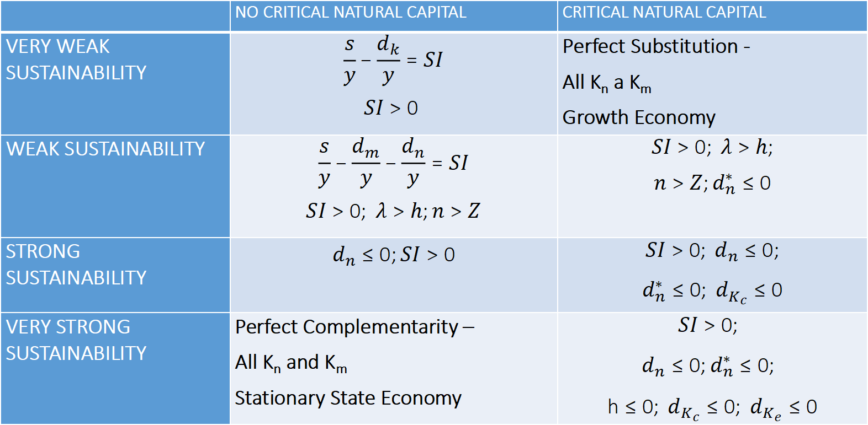
Sustainability rules: Table 1
 | NO CRITICAL NATURAL CAPITAL | CRITICAL NATURAL CAPITAL
VERY WEAK SUSTAINABILITY | $$\frac{s}{y}−\frac{d_{k}}{y}=SI$$ $$SI>0$$ | Perfect Substitution - All K_{n} a K_{m} Growth Economy
WEAK SUSTAINABILITY | $$\frac{s}{y}−\frac{d_{m}}{y}−\frac{d_{n}}{y}=SI$$ $$SI>0; λ>h;n>Z$$ | $$SI>0; λ>h;$$ $$n>Z;d_{n}^{∗}≤0$$
STRONG SUSTAINABILITY | $$d_{n}≤0;SI>0$$ | $$SI>0; d_{n}≤0;$$ $$d_{n}^{∗}≤0; d_{K_{c}}≤0$$
VERY STRONG SUSTAINABILITY | Perfect Complementarity – All K_{n} and K_{m} Stationary State Economy | $$SI>0;$$ $$d_{n}≤0;d_{n}^{∗}≤0;$$ $$h≤0; d_{K_{c}}≤0; d_{K_{e}}≤0$$

Slide 23
Notes – Table 1 :
K = total capital assets
s = savings
d_{m} = depreciation on man-made capital
d_{n} = depreciation on natural capital
λ = technical change
h = rate of population growth
n* = critical natural capital (no substitutes)
K_{c} = cultural capital
K_{e} = moral/ethical capital
Z = Lower bound stock limit (determined via SMS) to ensure ecosystem stability

Slide 24
Concepts of Green Economy (GE) and Green Growth (GG)
GE – a multidimensional concept:
focused on the potential TRADE-OFFS/SYNERGIES between ECONOMIC and ENVIRONMENTAL DIMENSIONS without ignoring SOCIAL ASPECTS;
Institutionally supported at the international level by the UNEP: the Green Economy Initiative, 2008; a Global Green New Deal, 2009.
The 2012 UN Conference on Sustainable Development (Rio+20): the GE – one of its two main focal areas designated by the UN General Assembly.
UNEP definition: the GE – one that results in improved human wellbeing and social equity, while significantly reducing environmental risks and ecological scarcities (UNEP, 2010).
GE discourses – a way of coping with the decreasing attraction of the SD concept for economic policymaking.
Notes:
Discourses underpinning the GE concept: unlimited eco-efficiency/transformative GE – transitioning mechanisms as a way to correct failures in existing dominant systems/ more transformative perspectives on the GE rather advocate modifying the systems themselves.

Slide 25
Concepts of Green Economy (GE) and Green Growth (GG)
GG concept
Colby (1989): one that would be based more on increasing the information intensiveness, community consciousness, and experiential quality of economic activity, rather than the material-energy intensiveness.
The OECD: Green Growth Declaration, 2009; Green Growth Strategy Package, 2011: Towards Green Growth report, where GG is defined as a strategy fostering economic growth and development while ensuring that natural assets continue to provide the resources and environmental services on which our wellbeing relies (OECD, 2011).
Capasso et al. (2019): summarized views from 113 recent scientific articles related to GG: GG – a key element in achieving SD: on the one hand, protecting the environment, on the other hand allowing economic growth.
GE/GG – NO considerable attention before the 2000s; minor attention, NOT explicitly linked with SDGs in the Post-2015 Development Agenda.
Notes:
Resulting from the summary of descriptions of the concept of SD, it can be concluded that it is one of the most challenging policy concepts developed (Turner, 1992). Its core objective is to provide to everybody everywhere and at any time the opportunity to have a dignified life in his respective society (a kind of ethical directive) (Omann and Spangenberg, 2002).
This demand for a high quality of life is assumed to include a decent standard of living, social cohesion, full participation and a healthy environment (WCED, 1987).
Although several scholars have described the relationships between the concepts of sustainability and SD differently, the first approach considered in this work is based on the necessity of that development (process of change) which is sustainable in order to achieve a desired state of sustainability. However, the final state of sustainability reached is not a static point, but is changeable and always evolving and developing if the path of SD is achieved. The meaning of the term sustainability in relation to SD as a sustained yield, as well as the views of different scholars dealing with this term in relation to SD are considered. Taking all this knowledge into account, the term sustainability is analysed more deeply from the point of view of its relationships with SD. The second approach to understanding sustainability in relation to SD applied in this work is based on several concepts of sustainability defined by particular criteria. In accordance with this approach, SD can be explained in relation to the criteria of very weak, weak, strong and very strong sustainability concepts and, furthermore, several particular types of sustainability form parts of one or several dimensions of SD. These especially include economic, social, environmental, ecological, human and institutional sustainability. Although the first four types can be mainly associated with particular dimensions of SD, taking into account their interconnections and interdependence, the last two go beyond all the pillars of SD. Moreover, it should also be included in the first approach outlined above. Human sustainability, wellbeing, and quality of life should be understood as the main aims of SD, as well as strategies and policies in this area. .

Slide 26
Concept of GE/GG/Sustainable Development
Table 2 Features of concepts of GE/GG and their relationships with the concept of SD according to various scholars; Source: Turner (1992)
GE/ GG | broad (Bigg, 2011), umbrella notions (Loiseau et al., 2016); vague (Jänicke, 2012); disputed (Faccer et al., 2014); context dependent (Richardson, 2013; Death, 2015); encompassing concomitant definitions (Buseth, 2017; Jakob and Edenhofer, 2014; PEP 2012; Speck and Zoboli, 2017).
GE/ GG vs. SD | The GE/GG – a child of (Jacobs, 2013), the intellectual cousin of (Fiorino, 2014), a key vehicle for (ten Brink et al., 2012), a way to operationalize (Green Growth Knowledge Platform (GGKP), 2016), a pathway to (UNEP, 2011), a support of (UNDESA, 2012), an enabler of (Georgeson et al., 2017; UNCTAD, 2010) SD; The GE/GG – narrower in scope (OECD, 2011); more focused (Bowen and Hepburn, 2014; Ferguson, 2015), practical (Choi, 2015) or operational (Green Growth Knowledge Platform (GGKP), 2016) concepts than SD.
Notes:
Sustainable developmenthasbeendefinedby Arrowetal.(2012) asaneconomicpathalongwhichintergenerational
well-beingdoesnotdeclineovertime.
SD – principy: závazek k rovnosti a spravedlnosti (práva chudých častí světa, budoucích generací); zásada předběžné opatrnosti; integrace složitých propojení, která existují mezi životním prostředím, ekonomikou a společností.
* = kritický přírodní kapitál: nemá substituty; Z = spodní hranice zásob (standardy min. bezpečnosti) k zajištění stability ekosystémů; SI = použitý index udržitelnosti
In summary, four key concepts of sustainability and SD can also be characterized by different minimum requirements:
Very weak sustainability (VWS) – by constant per capita consumption.
Weak sustainability (WS) – by some non-decreasing social welfare.
Strong sustainability (SS) – by constant environmental quality.
Very strong sustainability (VSS) – by a set of stationary-state conditions.
By contrast, SD requires compliance with critical levels of natural capital and basic human needs that are not addressed by notional conceptions of neither weak nor strong sustainability (Hediger, 2006, 2004).

Slide 27
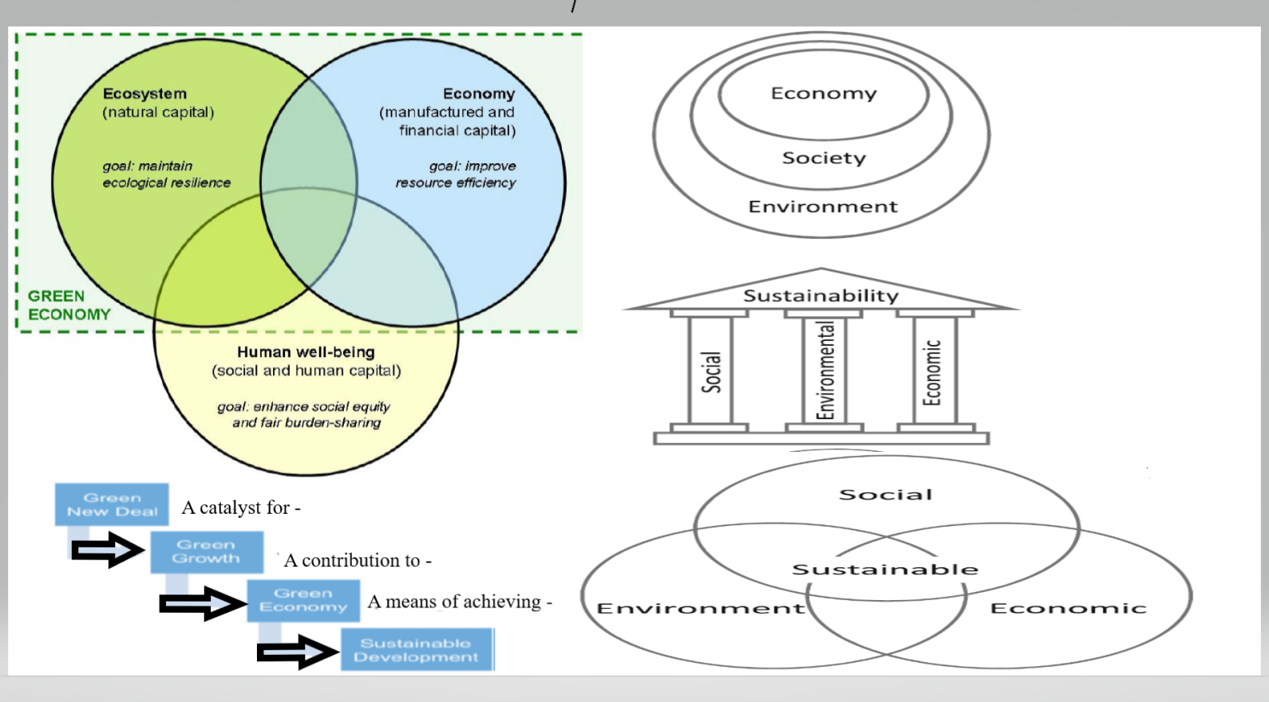
Concept of Sustainability/Sustainable Development/Green Economy/Green Growth: Figure 1
Notes:
The first picture on the left side above displaying a GE as understood by the EEA (the Roadmap to a Resource Efficient Europe (European Commission, 2011)): transforming the economy into a resource-efficient path will bring increased competitiveness and new sources of growth and jobs through cost savings from improved efficiency, innovations and better management of resources over their whole life cycle.
This requires policies that recognise the interdependencies between the ECONOMY, WELLBEING and NATURAL CAPITAL. Although clearly based on the weak SC approach, this picture at least shows, how the more theoretical three interconnected pillar description of SD can be displayed in a more practical way of GE which also enhances HUMAN WELLBEING.
The second picture on the left side below displays the fact that the GE must coexist with the SD concept, the related concepts and strategies. The Economics of Ecosystem and Biodiversity's (TEEB) GE report describes a clearer hierarchy (ten Brink et al. 2012), represented by this part in Figure 1:
No conceptual inconsistency with the SD concept, challenging the artificially imposed barriers around policy debates, but these terms are not often used in alignment with this hierarchy;
They all can serve for policy purposes, such as achieving a Green New Deal: its current EU‘s form in
CONCLUSIONS: GE and GG are the more practical counterparts of SD.

Slide 28
Concept of Sustainability/Sustainable Development/Green Economy/Green Growth
Figure 1 (previous slide).
Source: European Environment Agency (EEA) (1.); Purvis et al. (2019) (2.); ten Brink et al., (2012), Georgeson et al. (2017); author’s elaboration
Left side above: Green economy chart (left, above);
2. Right side: Sustainable development scheme: a) typical presentation of SD as three intersecting circles (right, below). Alternative depictions: b) literal pillars, c) a concentric circles approach;
3. Left side below: The hierarchy of GE concepts (based on the conceptualization of TEEB in ten Brink et al. 2012);
Conclusions: Sustainability/SD – concepts with a number of interpretations and CONTEXT-SPECIFIC UNDERSTANDING; a THEORETICALLY RIGOROUS DESCRIPTION of the THREE PILLARS not available: due to the nature of the sustainability discourse arising from broadly different schools of thought historically.
Notes:
Purvis et al. (2019): the emergence of the THREE-PILLAR PARADIGM, with little theoretical foundation, is mainly a product of the specific origins of sustainability as a concept, aided in part by the agenda of the various actors that helped to shape its early history.
A prevalent description: three interconnected pillars (e.g. Moldan et al. 2012; Schoolman et al. 2012; Boyer et al. 2016), dimensions (e.g. Carter and Moir 2012; Mori and Christodoulou 2012), components (e.g. Du Pisani 2006; Zijp et al. 2015), stool legs (e.g. Dawe and Ryan 2003; Vos 2007), aspects (e.g. Goodland 1995; Lozano 2008; Tanguay et al. 2010), perspectives (e.g. Brown et al. 1987; Arushanyan et al. 2017), etc. encompassing economic, social, and environmental (or ecological) factors or goals.
These COMPETING TERMS - principally used interchangeably.
This THREE-DIMENSIONAL DESCRIPTION - often presented in the form of
THREE INTERSECTING CIRCLES of SOCIETY, ENVIRONMENT, and ECONOMY, with SUSTAINABILITY being placed at the INTERSECTION (right, below in Figure).
THREE NESTED CONCENTRIC CIRCLES (right, above in Figure)
LITERAL PILLARS (right, in the middle, in Figure).
The message provided by these diagrams and the wider PILLAR CONCEPTION: often unclear, although it is a simple depiction.
The conceptual origins of this description, the reasons of inclusion it into the mainstream, and its exact meaning have not been clarified.
The discourse around SUSTAINABILITY – predominantly formed around the THREE-CIRCLE DEPICTION without transforming it into a more comprehensive meaning of SUSTAINABILITY (Thompson 2017).
The THREE PILLARS themselves – explicitly incorporated into the formulation of the SDGs (UN 2012a).
Conclusions: a theoretically rigorous description of the THREE PILLARS not available: due to the nature of the sustainability discourse arising from broadly different schools of thought historically.
The absence of such a theoretically solid conception frustrates approaches towards a theoretically rigorous operationalization of SUSTAINABILITY (Purvis et al., 2019).

Slide 29
Table 3: Results of the SWOT analysis
Strengths | Weaknesses
Use of the concepts of sustainability/SD as a basic philosophy; Keystone: achieving balance between the pillars; Goals: wellbeing, quality of life, meeting the needs of both present and future generations, respecting the limits of the environment; Flexibility: the choice between the concepts of sustainability (in some boundaries), between SD and alternative concepts, and the practical application in order to achieve the goals from the previous bullet (a dynamic state of sustainability). | No clear and fixed meaning of the concepts and related flexibility of their use resulting from multidimensionality, heterogeneity, complexity of the concepts: unclarity, ambiguity related to the dimensions / pillars of sustainability/SD prioritizing one/some pillars of SD; greenwashing of socially / environmentally harmful activities; Political determination of the meaning / content of the concepts and their goals; SD as an oxymoron
Opportunities | Threats
The development of sustainability science; Achieving goals – based on identifying the meaning of concepts, strengths / weaknesses: Exploiting synergic effects; Scientific underpinning of the relationship between socio-economic and environmental systems: Respecting ecological limits – a question of survival itself; Space for ecological economics, transdisciplinary sciences in general; Space for the development of scientifically substantiated (sub)concepts and alternative concepts; Measurement of multidimensional aspects – development of suitable scientific methods. Strengthening institutional dimension. | Resulting from weaknesses and multidimensionality of concepts: Negative perception, interpretation of concepts, rejection and failure of the concepts; Replacement of one concept by another, forming new concepts without a scientific reasoning, associated ambiguity and failure of all concepts related; SD, GE and GG as a buzzword; Developing countries – imitation of development models of developed countries. Misuse of concepts for the interests of concrete stakeholders;

Slide 30
Opportunities for the application of the sustainability/SD concepts
Table 4: Opportunities for the application of the sustainability/SD concepts in practice and their measurement
Opportunities for practical APPLICATION | Opportunities for METHODOLOGY
Use of the sustainability/SD concepts as a basic philosophy; based on the initial conditions – the flexibility of choice between the concepts of sustainability (in some boundaries) and a space for related / alternative concepts; The concepts of: planetary boundaries; the decoupling economic growth from environmental harm; circular economy / bioeconomy; Application of appropriate discount rates. | Use of composite indicators in the combination with indicator frameworks; Multivariate Data Analysis Techniques: Principal Component Analysis (PCA), Parallel factor analysis (PARAFAC), Cluster Analysis, Biclustering, Multiple Regression Analysis; Functional PCA Regression analysis: Partial Least Squares (PLS) regression, Lasso regression; Principal Component Regression Analysis Compositional Data Analysis.

Slide 31
Opportunities for Practical Application
Table 5: Quantifications of the seven planetary boundaries. Source: Rockström et al. (2009); Author’s elaboration
Climate Change: CO₂ concentration in the atmosphere <350 parts per million (ppm) and/or a maximum change of +1 W/m^{–2} in radiative forcing; | January 2021: 415.52 ppm; January 2020: 413.61 ppm; 2020 (mean): 414.24 ppm Global Monitoring Laboratory (2021) (Last updated: February 10, 2021)
Ocean Acidification: mean surface seawater saturation state with respect to aragonite ≥ 80% of pre-industrial levels; | Global mean ocean surface acidity – a global pH value: 2000 = 8,087; 2019 = 8.055 (Eurostat, 2021). The predicted pH decrease of approximately 0.3 units during the 21st century (Science On a Sphere, 2021).
Stratospheric Ozone: <5% reduction in O₃ concentration from pre-industrial level of 290 Dobson Units (DU); | The average O₃ concentration = roughly 300 DU. The ozone forecast – on a daily basis on CAMS (2021).
Biogeochemical Nitrogen (N) cycle: limit industrial and agricultural fixation of N₂ to 35 teragram N per year (Tg N yr−1) and phosphorus (P) cycle: annual P inflow to oceans not to exceed 10 times the natural background weathering of P; | Vitousek et al. (2013): Pre-industrial N fixation = 58 (range of 40–100) Tg N fixed yr−1; adding conservative assumptions for geological N reduced the best estimate to 44 Tg N yr−1. The net input of dissolved P from land to the oceans = 4–6 Tg P/y (a doubling of prehuman input fluxes) eutrophication in coastal areas, enhanced biological production in the whole ocean (Filippelli, G.M., 2008)
Global Freshwater Use: <4000 km³ per year of consumptive use of runoff resources; | 2014 = 3985.6816 km³ (Global Change Data Lab, 2021)
Land System Change: <15% of the ice-free land surface under cropland; | Worldwide, 2.7% of (semi-)natural vegetated land – lost to other land cover types from 1992; 1992-2015: natural and semi-natural land – converted to cropland (81%); to arti­cial surfaces (5%); to water(5%); to bare land (8%) (OECD, 2018)
The rate of Biological Diversity Loss: annual rate of <10 extinctions per million species (E/MSY). | 2018: global LPI= 69 (ZSL, 2021); The values of E/MSY for various taxonomic groups significantly surpassing the quantified boundary levels.
Notes:
Rockström et al. (2009) estimated that humanity has already overshot three planetary boundaries, i.e. for climate change, rate of biodiversity loss, and changes to the global nitrogen cycle. That is of great importance for the construction of the SD indicators. Planetary boundaries are interlinked and interdependent, i.e. overshooting some of them may both shift the position of other boundaries and cause them to be overshot. The social impacts of overshooting boundaries will be a function of the social–ecological resilience of the affected populations. The proposed boundaries are rough estimates while large uncertainties and knowledge gaps still exist. Thus, advancements in knowledge of Earth System resilience are necessary. The concept of planetary boundaries lays the groundwork for shifting the approach to governance and management, away from the essentially sectoral analyses of limits to growth aimed at minimizing negative externalities, towards the estimation of the safe space for human development. Planetary boundaries define the boundaries of the planetary playing field for humanity to be sure of avoiding significant human-induced environmental change on a global scale (Rockström et al., 2009). Specifying boundaries and thresholds or the assimilative capacity of environmental systems is the crucial issue related to SD, because it affects not only the environmental pillar, but also the development of economic and social systems (two additional pillars of SD), i.e. the wellbeing of people. This research area is time, quality data, as well as scientific knowledge demanding, but inevitable in order to achieve SD.

Slide 32
Notes to Table
Quantification of the planetary boundaries by Rockström et al. (2009) (the first column): humanity has already overshot three planetary boundaries: for
CLIMATE CHANGE,
RATE OF BIODIVERSITY LOSS,
and CHANGES TO THE GLOBAL NITROGEN CYCLE;
importance for the construction of the SD indicators;
Additional knowledge and data related to these issues based on the relevant and the most recent sources (the second column);

Slide 33
Opportunities – possibilities of SUSTAINABILITY SCIENCE
A demand: to create a SCIENCE that would address SUSTAINABILITY/SD recognizing the fundamental link between SCIENCE and the ECONOMY, while remaining free of POLITICAL BIAS, in an attempt to be responsive to the NEEDS/VALUES in SOCIETY while preserving the LIFE SUPPORT SYSTEMS of PLANET EARTH
Table 6: Two branches of sustainability science and their distinctive features. Source: Spangenberg (2011)
Science for Sustainability (SfS): Mode-l sustainability science | Science of Sustainability (SoS): Mode-2 sustainability science
Monodisciplinary; Highly focused; Normal science; Curiosity driven and problem solving; Academic; Academic peers; Certainty; Hierarchical logic; Scientific proofs, unequivocal results; Top-down, command and control; Stakeholders affected. | Interdisciplinary and transdisciplinary; Broadly based; Post-normal science; Critical research; Academic and social; Extended peer community; Uncertainty and ignorance; Relational logic; Discursive processes, ranges of options; Discursive process of opening up and closing down; Stakeholders involved;
SfS: a necessary analytical and methodological background and a simpler view of reality;
SoS: a transdisciplinary science, a detailed view of interactions between HUMAN, ECONOMIC, INSTITUTIONAL and ENVIRONMENTAL (ECOLOGICAL) SYSTEMS.

Slide 34
Opportunities for methodology
PCA – a mathematical procedure, a dimension-reduction tool applied to reduce a large set of variables to a small set that still contains most of the information.
transforms a number of (possibly) correlated variables into a (smaller) number of uncorrelated variables – principal components (Drastichová and Filzmoser, 2019).
PARAFAC simultaneously fits multiple two-way arrays of a three-way array in terms of a common set of factors with differing relative weights in each slice.
COMPOSITIONAL DATA ANALYSIS involves the analysis of compositional data, which are data that measure parts of a whole, such as percentages, proportions; often the case for the issues related to the concept of SD.
Notes:
PARAFAC is applied in the recent author’s studies, since they are especially focused on the analysis of the countries. This method allows to model the country effect and the time effect separately. Thus, it will be possible to identify the main structure in the time trend, the main structure in the country behaviour, as well as deviations from these main trends.
L1 regularization penalizes the sum of absolute values of the weights, whereas L2 regularization penalizes the sum of squares of the weights.

Slide 35
Opportunities for methodology
PARTIAL LEAST SQUARES (PLS) REGRESSION: the relationship between explanatory variables and responses – modelled by fewer components; The number of components to be used is a tuning parameter, and its choice is based on a cross-validated error measure, such as the mean squared error (MSE).
LASSO REGRESSION: a penalized LS problem considered, with an L1 norm penalty on the regression coefficients.
BICLUSTERING: in contrast to classical clustering algorithms, simultaneously partitions the rows and columns of a data matrix according to some similarity measure.
Functional Principal Component Analysis: a statistical method for investigating the dominant modes of variation of functional data.
Principal Component Regression Analysis: the regression technique based on PCA.
Notes:
PARAFAC is applied in the recent author’s studies, since they are especially focused on the analysis of the countries. This method allows to model the country effect and the time effect separately. Thus, it will be possible to identify the main structure in the time trend, the main structure in the country behaviour, as well as deviations from these main trends.
L1 regularization penalizes the sum of absolute values of the weights, whereas L2 regularization penalizes the sum of squares of the weights.

Slide 36
Assessing Sustainable Development Performance and Alternative Concepts in a Group of Developed Countries in Europe(Drastichová & Filzmoser, 2025)
The Aims:
To identify which concepts the 31 countries in the sample favour in their pursuit of the SDGs and their progress toward selected indicators within the EU SDG indicator set.
To evaluate progress and inclinations toward the fundamental concept of sustainable development (SD), as well as specific practical concepts such as green economy (GE)/growth (GG) and circular economy (CRE), alongside more complex alternative concepts like degrowth (DG) and compassionate economics (CEE).
This research explores implications for future wellbeing, quality of life, and the survival of humanity.
The method of biclustering is employed to uncover relationships between countries and indicators.

Slide 37
Assessing Sustainable Development Performance and Alternative Concepts in a Group of Developed Countries in Europe (Drastichová & Filzmoser, 2025)
Methodology
BICLUSTERING: allows to generate groups of countries combined with groups of indicators.
Conventional clustering procedures would just partition either countries or indicators, but not both at the same time.
For biclustering, the R software package biclustermd (Li et al., 2020) was used, which internally can handle missings.
Notes:
Many countries of the C group 3, 4 and 5 had a poor performance in sustainability in general, while the C group 6 countries often exhibited diverse results. They seem to move towards higher sustainability in some, but often in different, areas. Although C groups 1 and 2 contain the developed countries, they also had poorer performance in several areas of sustainability. Overall, the C group 3 is evaluated as the worst performing group. Greece is a worst performing country in the socio-economic aspects. Smaller economies often had extraordinary conditions, diverse values in many indicators, such as NG13, and it is difficult to assess their performance. Cyprus was evaluated as the economy with the lowest performance in relation to CRE and GE/GG. To sum up, as a group, the C group 1 can be evaluated as being closer to CEE and DG, while opposite is predominantly true for C groups 3 and 5, with a number of exceptions. Although the level of performance on the path towards CRE and GE/GG in the C group 1 and 2 can be evaluated as high and similar in a number of aspects, in many aspects the C group 1 as a whole is better or at similar level as the C group 2. Nevertheless, some countries show different results from the majority of the group. Norway and Switzerland, the Netherlands and Sweden, can be assessed as countries with the highest performance in sustainability in general. Switzerland and Norway are moving closest towards the application of the DG and CEE concepts. The Netherlands and Italy are among the best performing countries in CRE and GE/GG:

Slide 38
Assessing Sustainable Development Performance and Alternative Concepts in a Group of Developed Countries in Europe(Drastichová & Filzmoser, 2025)
Table 1: The 28 indicators applied in the analysis
People at risk of income poverty after social transfers [SDG1] (PIP1); Percentage | Share of renewable energy in gross final energy consumption by sector; [SDG7] (SRE7); Percentage | Recycling rate of municipal waste [SDG11] (RR11)
Area under organic farming [SDG02] (AOF2); Percentage | Population unable to keep home adequately warm by poverty status [SDG7] (PUV7); Percentage | Resource productivity [SDG12] (RP12); PPS per kilogram
Healthy life years at birth; [SDG03] (HLY3); Year | Real GDP per capita [SDG8] (GDP8); Chain linked volumes; Percentage change on previous period | Raw material consumption [SDG12] (RMC12); Tonnes per capita
Share of people with good or very good perceived health; [SDG03] (SPH3); Percentage; Age class: 16 years or over; Level: very good/good; | Employment rate [SDG8] (GDP8); Percentage of total population; Age class: 20 - 64 years; | Circular material use rate [SDG12] (CMU12); Percentage
Life expectancy by age and sex [SDG03] (LE3); Yea; Age class: less than 1 year | Investment share of GDP by institutional sectors [SDG08] (ISP8) | Net GHG emissions [SDG13] (NG13); Tonnes per capita
Self-reported unmet need for medical examination and care [SDG3] (SUN3); Percentage; Age class: 16 years or over | Long-term unemployment rate [SDG8] (LU8); Percentage of population in the labour force; Age class: 15 - 74 years; | Population reporting occurrence of crime, violence or vandalism in their area by poverty status [SDG16] (PCV16); Percentage
Adult participation in learning by sex [SDG4] (APL4); Percentage; Age class: 25 - 64 years; | Gross domestic expenditure on R&D [SDG9] (ERD9); all sectors, percentage of GDP | Corruption Perceptions Index [SDG16] (CPI16); Number
Tertiary educational attainment by sex [SDG4] (TE4); Percentage; Age class: 25 - 34 years; | Adjusted gross disposable income of households per capita [SDG10] (AI10); Purchasing power standard (PPS, EU27 from 2020), per inhabit. | Share of environmental taxes in total tax revenues [SDG17] (ET17); Percentage of total revenues from taxes and social contributions (excluding imputed social contributions). Environmental tax revenues – from four types of taxes: energy taxes, transport taxes, pollution and resource taxes
Inactive population due to caring responsibilities by sex [SDG5] IPC5; Percentage of population outside the labour force, wanting to work; Age class: 20 - 64 years | Income distribution [SDG10] (ID10); Ratio
Gender pay gap in unadjusted form [SDG5] (GPG5); Percentage | Severe housing deprivation rate by poverty status [SDG11] (HD11); percentage

Slide 39
Application of BICLUSTERING (Drastichová & Filzmoser, 2025)
Table 2: The Six Country Groups (C Groups) Created
C group 1 | C group 2 | C group 3 | C group 4 | C group 5 | C group 6
AT, DK, FI, IS, NO, SE, CH | BE, FR, DE, LU, NL, UK | BG, LV, RO | HR, EE, HU, LT, PL, PT, SK | CY, EL, IT, MT, ES | CZ, IE, SL
Table 3: The Ten Indicator Groups (I Groups) Created
I group 1: AI10.2015, AI10.2016, AI10.2017, AI10.2018, AI10.2019, AI10.2020, CPI16.2012, CPI16.2013, CPI16.2014, CPI16.2015, CPI16.2016, CPI16.2017, CPI16.2018, CPI16.2019, CPI16.2020, ER8.2012, ER8.2013, ER8.2014, ER8.2015, ER8.2016, ER8.2017, ER8.2018, ER8.2019, ER8.2020, RR11.2012, RR11.2013, RR11.2014, RR11.2015, RR11.2016, RR11.2017, RR11.2018, RR11.2019, RR11.2020, TE4.2016, TE4.2017, TE4.2018, TE4.2019, TE4.2020
I group 2: AOF2.2012, AOF2.2013, AOF2.2014, AOF2.2015, AOF2.2016, AOF2.2017, GDP8.2020, ISP8.2012, ISP8.2013, ISP8.2014, ISP8.2015, ISP8.2016, ISP8.2017, ISP8.2018, ISP8.2019, ISP8.2020, NG13.2012, NG13.2013, NG13.2014, NG13.2015, NG13.2016, NG13.2017, NG13.2018, NG13.2019, NG13.2020, RMC12.2020, SRE7.2012, SRE7.2013, SRE7.2014, SRE7.2015, SRE7.2016, SRE7.2017, SRE7.2018, SRE7.2019, SRE7.2020,
I group 3: ET17.2012, ET17.2013, ET17.2014, ET17.2015, ET17.2016, ET17.2017, ET17.2018, ET17.2019, PIP1.2012, PIP1.2013, PIP1.2014, PIP1.2015, PIP1.2016, PIP1.2017, PIP1.2018, PIP1.2019, PIP1.2020,
I group 4: PCV16.2012, PCV16.2013, PCV16.2014, PCV16.2015, PCV16.2016, PCV16.2017, PCV16.2018, PCV16.2019, PCV16.2020
I group 5: HD11.2012, HD11.2013, HD11.2014, HD11.2015, HD11.2016, HD11.2017, HD11.2018, HD11.2019, HD11.2020, LU8.2016, LU8.2017, LU8.2018, LU8.2019, LU8.2020, PUV7.2012, PUV7.2013, PUV7.2014, PUV7.2015, PUV7.2016, PUV7.2017, PUV7.2018, PUV7.2019, PUV7.2020, SUN3.2012, SUN3.2013, SUN3.2014, SUN3.2015, SUN3.2016, SUN3.2017, SUN3.2018, SUN3.2019, SUN3.2020
I group 6: AI10.2012, AI10.2013, AI10.2014, CMU12.2012, CMU12.2013, CMU12.2014, CMU12.2015, CMU12.2016, CMU12.2017, CMU12.2018, CMU12.2019, CMU12.2020, RP12.2012, RP12.2013, RP12.2014, RP12.2015, RP12.2016, RP12.2017, RP12.2018, RP12.2019, RP12.2020, TE4.2012,
I group 7: ET17.2020, ID10.2012, ID10.2013, ID10.2014, ID10.2015, ID10.2016, ID10.2017, ID10.2018, ID10.2019, ID10.2020, IPC5.2012, IPC5.2013, IPC5.2014, IPC5.2015, IPC5.2016, IPC5.2017, IPC5.2018, IPC5.2019, IPC5.2020, LU8.2012, LU8.2013, LU8.2014, LU8.2015
I group 8: AOF2.2018, AOF2.2019, AOF2.2020, GDP8.2012, GDP8.2013, GDP8.2014, GDP8.2015, GDP8.2016, GDP8.2017, GDP8.2018, GDP8.2019, GPG5.2012, GPG5.2013, GPG5.2014, GPG5.2015, GPG5.2016, GPG5.2017, GPG5.2018, GPG5.2019, GPG5.2020, RMC12.2012, RMC12.2013, RMC12.2014, RMC12.2015, RMC12.2016, RMC12.2017, RMC12.2018, RMC12.2019, TE4.2013, TE4.2014, TE4.2015,
I group 9: APL4.2012, APL4.2013, APL4.2014, APL4.2015, APL4.2016, APL4.2017, APL4.2018, APL4.2019, APL4.2020, ERD9.2012, ERD9.2013, ERD9.2014, ERD9.2015, ERD9.2016, ERD9.2017, ERD9.2018, ERD9.2019, ERD9.2020
I group 10: HLY3.2012, HLY3.2013, HLY3.2014, HLY3.2015, HLY3.2016, HLY3.2017, HLY3.2018, HLY3.2019, HLY3.2020, LE3.2012, LE3.2013, LE3.2014, LE3.2015, LE3.2016, LE3.2017, LE3.2018, LE3.2019, LE3.2020, SPH3.2012, SPH3.2013, SPH3.2014, SPH3.2015, SPH3.2016, SPH3.2017, SPH3.2018, SPH3.2019, SPH3.2020
Notes:
PARAFAC is applied in the recent author’s studies, since they are especially focused on the analysis of the countries. This method allows to model the country effect and the time effect separately. Thus, it will be possible to identify the main structure in the time trend, the main structure in the country behaviour, as well as deviations from these main trends.
penalizace při odhadování parametrů modelu s vysokým počtem proměnných; snižuje komplexnost modelu a zabraňuje nadměrnému přizpůsobení;

Slide 40
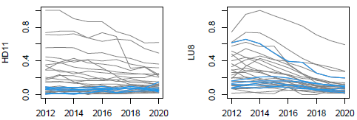
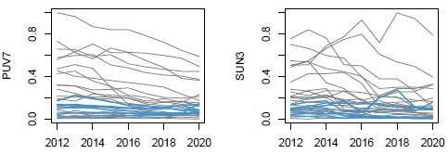
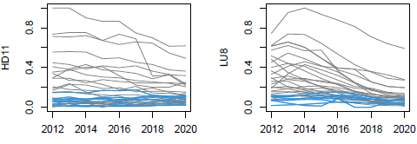
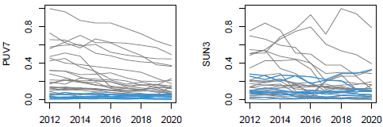
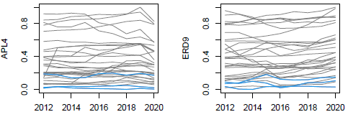
Application of BICLUSTERING (Drastichová & Filzmoser, 2025)
Figure 1: Cluster 1: C group 2 (BE, FR, DE, LU, NL, UK)/I group 5
Figure 2: Cluster 3: C group 1 (AT, DK, FI, IS, NO, SE, CH)/ I group 5
Figure 3: Cluster 2: C group 3 (BG, LV, RO)/ I group 9
Notes:
PARAFAC is applied in the recent author’s studies, since they are especially focused on the analysis of the countries. This method allows to model the country effect and the time effect separately. Thus, it will be possible to identify the main structure in the time trend, the main structure in the country behaviour, as well as deviations from these main trends.
penalizace při odhadování parametrů modelu s vysokým počtem proměnných; snižuje komplexnost modelu a zabraňuje nadměrnému přizpůsobení;

Slide 41
Application of BICLUSTERING (Drastichová & Filzmoser, 2025)
Table 3: Assignment of points (0 – 5+) to the indicators used according to their relevance to six concepts applied
 | SD | GG | GE | CR | DG | CE |  | SD | GG | GE | CR | DG | CE
I group 1 | 5 | 4 | 4 | 4 | 4 | 5 | I group 6 | 5 | 4 | 4 | 5 | 4 | 4
I group 2 | 5 | 5+ | 5+ | 5+ | 3 | 4 | I group 7 | 5 | 4 | 1 | 1 | 4 | 5
I group 3 | 5 | 3 | 3 | 3 | 4 | 4 | I group 8 | 5+ | 4 | 4 | 4 | 4 | 4
I group 4 | 5 | 0 | 1 | 0 | 2 | 5 | I group 9 | 5 | 2 | 2 | 0 | 1 | 1
I group 5 | 5 | 1 | 1 | 1 | 5 | 5+ | I group 10 | 5 | 0 | 0 | 0 | 3 | 5+
Table 4: Assignment of points (0 – 5+) to the groups of indicators used according to their relevance to six concepts applied
Concept | Group of indicators | Concept | Group of indicators | Concept | Group of indicators
SD | 1 + 2 + 3 + 4 + 6 + 7 + 8 + 9 + 10 | GE | 2 + 6 | DG | 2 + 3 + 5+ 7 + 8
GG | 2 + 6 | CRE | 2 + 6 + 8 | CEE | 2 + 3 + 4 + 5 + 7 + 10
Norway and Switzerland (SD – I group 9), the Netherlands and Sweden – countries with the highest performance in sustainability in general: Switzerland and Norway: closest towards the application of the DG and CEE concepts.
The Netherlands and Italy – among the best performing countries in CRE and GE/GG;
The C group 2 – closest to the CRE, but also GG/GE (the CMU12, RP12 indicators in the I group 6); the C group 1 – closer to CEE and DG;
C group 3 (the worst), 4 and 5 – a poor performance in sustainability in general; the C group 6 – diverse results;
Greece – a worst performing country in the socio-economic aspects; Smaller economies – extraordinary conditions: Cyprus – the lowest performance in relation to CRE and GE/GG.
Notes:
Many countries of the C group 3, 4 and 5 had a poor performance in sustainability in general, while the C group 6 countries often exhibited diverse results. They seem to move towards higher sustainability in some, but often in different, areas. Although C groups 1 and 2 contain the developed countries, they also had poorer performance in several areas of sustainability. Overall, the C group 3 is evaluated as the worst performing group. Greece is a worst performing country in the socio-economic aspects. Smaller economies often had extraordinary conditions, diverse values in many indicators, such as NG13, and it is difficult to assess their performance. Cyprus was evaluated as the economy with the lowest performance in relation to CRE and GE/GG. To sum up, as a group, the C group 1 can be evaluated as being closer to CEE and DG, while opposite is predominantly true for C groups 3 and 5, with a number of exceptions. Although the level of performance on the path towards CRE and GE/GG in the C group 1 and 2 can be evaluated as high and similar in a number of aspects, in many aspects the C group 1 as a whole is better or at similar level as the C group 2. Nevertheless, some countries show different results from the majority of the group. Norway and Switzerland, the Netherlands and Sweden, can be assessed as countries with the highest performance in sustainability in general. Switzerland and Norway are moving closest towards the application of the DG and CEE concepts. The Netherlands and Italy are among the best performing countries in CRE and GE/GG:

Slide 42
Factors of Quality of Life in a Group of Selected
European Union and OECD Countries –(Drastichová & Filzmoser, 2021):
Quality of life = a complex, multidimensional concept encompassing various social, cultural, economic, political, demographic, and environmental aspects.
The Aim:
To evaluate the factors influencing quality of life in a sample of 26 countries.
To analyze relationships among 25 variables associated with quality of life and their links to three composite indices representing crucial aspects of quality of life, wellbeing, and sustainability.
Key Indices (response variables in the regression analysis):
Inequality-Adjusted Human Development Index (IHDI): An objective indicator of human development and wellbeing.
Happy Planet Index (HPI): Reflects subjective wellbeing and environmental efficiency.
Healthy Life Years (HLY): Represents quality of life in terms of health.

Slide 43
Factors of Quality of Life in a Group of Selected
European Union and OECD Countries –(Drastichová & Filzmoser, 2021):
Methodology
PRINCIPAL COMPONENT ANALYSIS (PCA);
REGRESSION ANALYSIS.
AD 1) PCA – a dimension-reduction tool that is applied to reduce a large set of variables to a small set that still contains most of the information:
a mathematical procedure which transforms a number of (possibly) correlated variables into a (smaller) number of uncorrelated variables = PRINCIPAL COMPONENTS.
The first principal component accounts for as much of the variability in the data as possible, and each succeeding component accounts for as much of the remaining variability as possible (Johnson and Wichern, 2007).
Notes:
PARAFAC is applied in the recent author’s studies, since they are especially focused on the analysis of the countries. This method allows to model the country effect and the time effect separately. Thus, it will be possible to identify the main structure in the time trend, the main structure in the country behaviour, as well as deviations from these main trends.
penalizace při odhadování parametrů modelu s vysokým počtem proměnných; snižuje komplexnost modelu a zabraňuje nadměrnému přizpůsobení;

Slide 44
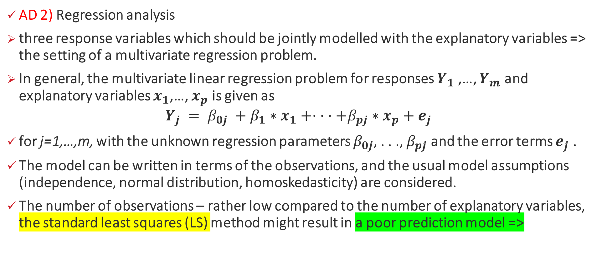
Factors of Quality of Life in a Group of Selected
European Union and OECD Countries –(Drastichová & Filzmoser, 2021):
AD 2) Regression analysis
three response variables which should be jointly modelled with the explanatory variables => the setting of a multivariate regression problem.
In general, the multivariate linear regression problem for responses $Y_{1}$,…, $Y_{m}$ and explanatory variables $x_{1}$,…, $x_{p}$ is given as
$$Y_{j} = β_{0j} +β_{1}∗x_{1}+· · ·+β_{pj}∗x_{p}+e_{j}$$
for j=1,…,m, with the unknown regression parameters $β_{0j}$, . . ., $β_{pj}$ and the error terms $e_{j}$ .
The model can be written in terms of the observations, and the usual model assumptions (independence, normal distribution, homoskedasticity) are considered.
The number of observations – rather low compared to the number of explanatory variables, the standard least squares (LS) method might result in a poor prediction model =>
Notes:
PARAFAC is applied in the recent author’s studies, since they are especially focused on the analysis of the countries. This method allows to model the country effect and the time effect separately. Thus, it will be possible to identify the main structure in the time trend, the main structure in the country behaviour, as well as deviations from these main trends.
penalizace při odhadování parametrů modelu s vysokým počtem proměnných; snižuje komplexnost modelu a zabraňuje nadměrnému přizpůsobení;

Slide 45
Factors of Quality of Life in a Group of Selected
European Union and OECD Countries –(Drastichová & Filzmoser, 2021):
Ttwo alternative procedures – used to estimate the regression parameters:
Partial Least Squares (PLS) regression: the relationship between explanatory variables and responses is modelled by fewer components (Varmuza and Filzmoser, 2009).
The number of components to be used is a tuning parameter, and its choice is based on a cross-validated error measure, such as the mean squared error (MSE).
Lasso regression (Tibshirani, 1996): a penalized LS problem is considered, with an L1 norm penalty on the regression coefficients.
The advantage – depending on the tuning parameter – some regression coefficients will be shrunken to zero, and thus the corresponding variables can be considered as irrelevant for explaining the response:
This corresponds to a variable selection: the resulting model should also achieve better predictive power.
Notes:
PARAFAC is applied in the recent author’s studies, since they are especially focused on the analysis of the countries. This method allows to model the country effect and the time effect separately. Thus, it will be possible to identify the main structure in the time trend, the main structure in the country behaviour, as well as deviations from these main trends.
penalizace při odhadování parametrů modelu s vysokým počtem proměnných; snižuje komplexnost modelu a zabraňuje nadměrnému přizpůsobení;

Slide 46
Factors of Quality of Life in a Group of Selected
European Union and OECD Countries –(Drastichová & Filzmoser, 2021), INDICATORS:
Dwellings without basic facilities (HD): the percentage of the population living in a dwelling without indoor flushing toilet for the sole use of their households;
Quality of support network (QN): a measure of perceived social network support; based on the question: If you were in trouble, do you have relatives or friends you can count on to help you whenever you need them, or not? and it considers the respondents who respond positively; OECD calculations based on the Gallup World Poll (GWP);
Voter turnout (VT): the ratio between the number of individuals that cast a ballot during an (parliamentary/presidential) election (whether this vote is valid or not) to the population registered to vote; percentage of the population;
Housing expenditure (HE): Percentage of the household gross adjusted disposable income;
Educational attainment (EA): the number of adults aged 25 to 64 holding at least an upper secondary degree over the population of the same age; Percentage of the adult population (aged 25 to 64);
Life expectancy (LE): how long on average people could expect to live based on the age-specific death rates currently prevailing; refers to people born today, computed as a weighted average of LE for men and women; Number of years.
Notes:
PARAFAC is applied in the recent author’s studies, since they are especially focused on the analysis of the countries. This method allows to model the country effect and the time effect separately. Thus, it will be possible to identify the main structure in the time trend, the main structure in the country behaviour, as well as deviations from these main trends.
penalizace při odhadování parametrů modelu s vysokým počtem proměnných; snižuje komplexnost modelu a zabraňuje nadměrnému přizpůsobení;

Slide 47
Factors of Quality of Life in a Group of Selected
European Union and OECD Countries –(Drastichová & Filzmoser, 2021), INDICATORS:
Life expectancy (LE): how long on average people could expect to live based on the age-specific death rates currently prevailing; refers to people born today, computed as a weighted average of LE for men and women; Number of years.
Rooms per person (RP): Rate (number of rooms divided by the number of people living in the dwelling;
Student skills (SK): Students’ average score in reading, mathematics and science as assessed by the OECD’s Programme for International Stu-dent Assessment (PISA);
Self-reported health (SH): the percentage of the population aged 15 years old and over who report good or better health. The WHO recommends using a standard health inter-view survey to measure it, phrasing the question as How is your health in general? with response scale It is very good/ good/ fair/ bad/ very bad; percentage of the population (2016 with the exception of 2017 for Iceland);
Mean equivalised net income (Purchasing power standard (PPS) (2017) (MI): the equivalised income attributed to each member of the household (calculated by dividing the total disposable income of the household by the equivalisation factor) (4).
Years in education (YE): the average duration of education in which a 5-year-old child can expect to enrol during his/her lifetime until the age of 39;

Slide 48
Factors of Quality of Life in a Group of Selected
European Union and OECD Countries – (Drastichová & Filzmoser, 2021), INDICATORS:
Life satisfaction (LS): OECD calculations based on the GWP; people's evaluation of their life as a whole (a weighted-sum of different response categories based on people's rates of their current life relative to the best and worst possible lives for them on a scale from 0 to 10, using the Cantril Ladder (the 3-year average 2015-17)
At risk of poverty rate (PR): cut-off point: 60% of median equivalised income after social transfers;
Air pollution (AP): the population weighted average of annual concentrations of particulate matters less than 2.5 mi-crons in diameter (PM2.5) in the air (2013) (3-year moving average);
Feeling safe walking alone at night (FS): The indicator is based on the question: Do you feel safe walking alone at night in the city or area where you live? and it shows people declaring they feel safe; percentage of people aged 15 and over (the 3-year aver-age 2015-17).
Job satisfaction (JS): Average rating of satisfaction, 16 years or over, Rating (0-10);
Water quality (WQ): people's subjective appreciation of the environment where they live, in particular the quality of the water; OECD calculations based on the Gallup World Poll (the 3-year average 2014-16);
Homicide rate (HR): Age-standardised rate per 100,000 population;
Notes:
PARAFAC is applied in the recent author’s studies, since they are especially focused on the analysis of the countries. This method allows to model the country effect and the time effect separately. Thus, it will be possible to identify the main structure in the time trend, the main structure in the country behaviour, as well as deviations from these main trends.
penalizace při odhadování parametrů modelu s vysokým počtem proměnných; snižuje komplexnost modelu a zabraňuje nadměrnému přizpůsobení;

Slide 49
Factors of Quality of Life in a Group of Selected
European Union and OECD Countries – (Drastichová & Filzmoser, 2021), INDICATORS:
Employment rate (ER): the number of employed persons aged 15 to 64 over the population of the same age; Percentage of the working-age population (aged 15-64);
Stakeholder engagement for developing regulations (SR): the extent to which formal stakeholder engagement is built in the development of primary laws and subordinate regulations;
Employees working very long hours (EH): the proportion of dependent employed whose usual hours of work per week are 50 hours or more; percentage of the dependent employed (2017);
Long-term unemployment rate (LU): the number of persons who have been unemployed for one year or more as a percent-age of the labour force (2017);
Frequency of participation in cultural activities in the last 12 months (cinema, live performances or cultural sites) (CA) (at least once, percentage);
Personal earnings (PE): the average annual wages per full-time equivalent de-pendent employee;
Frequency of participation in sport activities in the last 12 months (SE).
Notes:
PARAFAC is applied in the recent author’s studies, since they are especially focused on the analysis of the countries. This method allows to model the country effect and the time effect separately. Thus, it will be possible to identify the main structure in the time trend, the main structure in the country behaviour, as well as deviations from these main trends.
penalizace při odhadování parametrů modelu s vysokým počtem proměnných; snižuje komplexnost modelu a zabraňuje nadměrnému přizpůsobení;

Slide 50
Application of PCA (Drastichová & Filzmoser, 2021)
Figure 1: The biplot created by means of the PCA, source: author’s calculations
Notes: The abbreviations of countries are in black, the abbreviations of the names of 25 indicators (explanatory variables) are in red, the abbreviations of the names of 3 composite indicators are in blue.
The groups of countries: similar levels of quality of life. IHDI – closely related to the indicators SE, CA, QN, LS, FS, JS and WQ (positively), negatively related to PR and AP.
Notes:
Many countries of the C group 3, 4 and 5 had a poor performance in sustainability in general, while the C group 6 countries often exhibited diverse results. They seem to move towards higher sustainability in some, but often in different, areas. Although C groups 1 and 2 contain the developed countries, they also had poorer performance in several areas of sustainability. Overall, the C group 3 is evaluated as the worst performing group. Greece is a worst performing country in the socio-economic aspects. Smaller economies often had extraordinary conditions, diverse values in many indicators, such as NG13, and it is difficult to assess their performance. Cyprus was evaluated as the economy with the lowest performance in relation to CRE and GE/GG. To sum up, as a group, the C group 1 can be evaluated as being closer to CEE and DG, while opposite is predominantly true for C groups 3 and 5, with a number of exceptions. Although the level of performance on the path towards CRE and GE/GG in the C group 1 and 2 can be evaluated as high and similar in a number of aspects, in many aspects the C group 1 as a whole is better or at similar level as the C group 2. Nevertheless, some countries show different results from the majority of the group. Norway and Switzerland, the Netherlands and Sweden, can be assessed as countries with the highest performance in sustainability in general. Switzerland and Norway are moving closest towards the application of the DG and CEE concepts. The Netherlands and Italy are among the best performing countries in CRE and GE/GG:

Slide 51
Partial Least Squares (PLS) regression (Drastichová & Filzmoser, 2021)
Figure 2: Regression coefficients for 25 explanatory variables – results of PLS regression, source: author’s calculations
Notes:
The first is Partial Least Squares (PLS) regression, where the relationship between explanatory variables and re-sponses is modelled by fewer components (Varmuza and Filzmoser, 2009). The number of components to be used is a tuning parameter, and its choice is based on a cross-validated error measure, such as the mean squared error (MSE).

Slide 52
Lasso regression (Drastichová & Filzmoser, 2021)
Figure 3: The non-zero regression coefficients – results of the Lasso regression
A clear positive relationship – between years in education (YE), life satisfaction (LS), self-reported health (SH) on the one hand and all three response variables on the other hand.
A clear negative relationship between the homicide rate (HR) indicator and the indices used as response variables.

Slide 53
Relationships between Wellbeing and Sustainable Development in a Group of Selected Developed Countries–(Drastichová, Filzmoser, and Gajanin, 2023):
The aim:
To evaluate crucial aspects of sustainable development (SD) related to wellbeing and quality of life:
To evaluate performance and relationships among 22 indicators (composite indices) reflecting crucial aspects of sustainable development (SD), wellbeing, and quality of life in a sample of 31 countries over the period 2010–2019,
using PRINCIPAL COMPONENT ANALYSIS (PCA) and PARALLEL FACTOR ANALYSIS (PARAFAC).
Notes:
PARAFAC is applied in the recent author’s studies, since they are especially focused on the analysis of the countries. This method allows to model the country effect and the time effect separately. Thus, it will be possible to identify the main structure in the time trend, the main structure in the country behaviour, as well as deviations from these main trends.
penalizace při odhadování parametrů modelu s vysokým počtem proměnných; snižuje komplexnost modelu a zabraňuje nadměrnému přizpůsobení;

Slide 54
Relationships between Wellbeing and Sustainable Development in a Group of Selected Developed Countries– (Drastichová, Filzmoser, and Gajanin, 2023):
Methodology
PCA – a dimension-reduction tool and it is used to reduce a large set of variables to a small set, which still comprises most of the information:
A mathematical procedure that transforms a number of (possibly) correlated variables into a (smaller) number of uncorrelated variables named principal components.
The first principal component explains as much of the variability in the data as possible, and each succeeding component accounts for as much of the remaining variability as possible (Johnson and Wichern, 2007).
The procedure applied in this work: replacing the country and year columns with one, a general model for PCA over all the years (2010-2019) and countries (the sample of 31 countries) is created. Country plus year identify one observation uniquely.
PARAFAC – simultaneously fits multiple two-way arrays or slices of a three-way array in terms of a common set of factors with differing relative weights in each slice (Harshman and Lundy, 1994):
allows to model the country effect and the time effect separately: possible to identify the main structure in the time trend, the main structure in the country behaviour, as well as deviations from these main trends.
Notes:
As regards the analysis carried out in this work, the unnecessary columns from the dimension with variables were removed to be examined in the 3D array.

Slide 55
Relationships between Wellbeing and Sustainable Development in a Group of Selected Developed Countries–(Drastichová, Filzmoser, and Gajanin, 2023), INDICATORS:
Human Development Index (HDI) | Adjusted net national income per capita (constant 2010 USD) (ANNIpcco) | Adjusted savings: particulate emission damage (% of GNI)
Inequality-adjusted HDI (IHDI) | Adjusted net national income per capita (annual % growth) (ANNIpccog) | Adjusted savings: particulate emission damage (current USD)
Real GDP per capita (GDPpc) | Adjusted net savings, including particulate emission damage (current USD) (ANSP) | Adjusted savings: energy depletion (% of GNI)
Healthy life years at birth (HLY) | Adjusted net savings, including particulate emission damage (% of GNI) (ANSPperc) | Adjusted savings: energy depletion (current USD)
Happiness Index – Life Ladder (HI/LL) | Circular material use rate (CMUR) | Adjusted savings: mineral depletion (current USD)
Inequality-adjusted life expectancy index (IALE) | Fossil fuels MF tonnes/Population on 1 January (FFMFpop) | Adjusted savings: carbon dioxide damage (% of GNI)
Adjusted savings: net national savings (% of GNI) (NNSperc) | Adjusted savings: natural resources depletion (% of GNI) | Adjusted savings: carbon dioxide damage (current USD)
 | Adjusted savings: education expenditure (% of GNI) (EEperc) | Adjusted savings: natural resources depletion (% of GNI)
Notes:
PARAFAC is applied in the recent author’s studies, since they are especially focused on the analysis of the countries. This method allows to model the country effect and the time effect separately. Thus, it will be possible to identify the main structure in the time trend, the main structure in the country behaviour, as well as deviations from these main trends.
penalizace při odhadování parametrů modelu s vysokým počtem proměnných; snižuje komplexnost modelu a zabraňuje nadměrnému přizpůsobení;

Slide 56
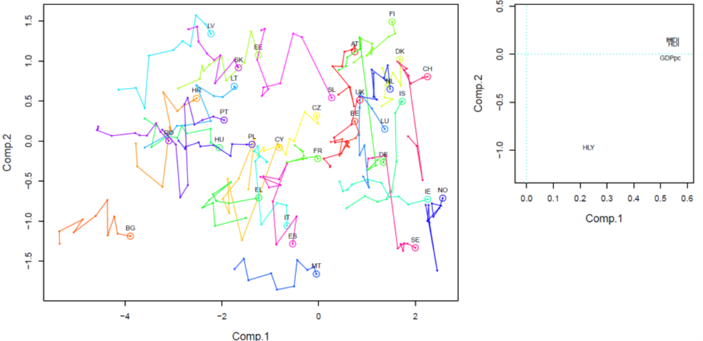
Application of PCA
Figure 7: Plot of the scores (left) and loadings (right) of the first two PCs after the first stage PCA along with time development for each country; source: author’s calculations
The PCA loadings reveal that the variables GDPpc, HDI, HI and IHDI are highly associated, while HLY is clearly different.
Notes:
Many countries of the C group 3, 4 and 5 had a poor performance in sustainability in general, while the C group 6 countries often exhibited diverse results. They seem to move towards higher sustainability in some, but often in different, areas. Although C groups 1 and 2 contain the developed countries, they also had poorer performance in several areas of sustainability. Overall, the C group 3 is evaluated as the worst performing group. Greece is a worst performing country in the socio-economic aspects. Smaller economies often had extraordinary conditions, diverse values in many indicators, such as NG13, and it is difficult to assess their performance. Cyprus was evaluated as the economy with the lowest performance in relation to CRE and GE/GG. To sum up, as a group, the C group 1 can be evaluated as being closer to CEE and DG, while opposite is predominantly true for C groups 3 and 5, with a number of exceptions. Although the level of performance on the path towards CRE and GE/GG in the C group 1 and 2 can be evaluated as high and similar in a number of aspects, in many aspects the C group 1 as a whole is better or at similar level as the C group 2. Nevertheless, some countries show different results from the majority of the group. Norway and Switzerland, the Netherlands and Sweden, can be assessed as countries with the highest performance in sustainability in general. Switzerland and Norway are moving closest towards the application of the DG and CEE concepts. The Netherlands and Italy are among the best performing countries in CRE and GE/GG:

Slide 57
Application of PCA
Figure 8: Plot of the scores (a) and loadings (b) of the first two PCs after the second stage
Three additional variables used: NNSperc, CMUR, FFMFpop.
Notes:
In the second stage all the variables from the first stage and three additional variables were used. They include NNSperc, CMUR (data not available in IS, NO and CH) and FFMFpop (see Table 1). The rationale behind the application of NNSperc, which is the economic index, before ANSperc, which is the index of SD, was explained in the section 2.2.1. The additional two measures were incorporated to reflect important aspects of the environmental pillar of SD, with a focus on the implementation of a CE (CMUR) and the consumption of crucial non-renewable resources (FFMFpop). Since there were NA values in columns CMUR and FFMFpop we had to impute these values. Cross-validation was needed for determining the optimal number of dimensions for PCA, this information was further used for imputation in imputePCA() function. The first two PCs explain 69.41% of the variance (53.11%for PC1 and 16.3% for PC2). PC1 involves the same indicators as in the previous stage, i.e. GDPpc, HDI, IHDI, and HI. Moreover, NNSperc and CMUR contribute positively to PC1. PC2 is represented by FFMFpop (positively) and HLY (negatively). As regards the new indicators included, NNSperc dropped in four countries (LU, NO, CH, SE), CMUR in eight (LU, FI, RO, SE, PL, DK, ES, IE) and FFMFpop in fifteen countries (between 2010 and 2017).

Slide 58
Application of PCA
Figure 9: Plot of the scores of the first two PCs after the first stage PCA along with time development for each country (left) and Loadings plot of the first two PCs (right)
A stronger positive contribution to PC1 by HI, IHDI, HDI, GDPpc, IALE, ANNIpcco, ANSP, ANSPperc, EEperc, HLY, NNSperc and CMUR; a negative contribution to PC1 from CDperc and PEDperc.
A positive contribution to PC2 from MD, CD, PED and FFMFpop; a negative contribution from ED, EDperc and NRperc.
Notes:
Many countries of the C group 3, 4 and 5 had a poor performance in sustainability in general, while the C group 6 countries often exhibited diverse results. They seem to move towards higher sustainability in some, but often in different, areas. Although C groups 1 and 2 contain the developed countries, they also had poorer performance in several areas of sustainability. Overall, the C group 3 is evaluated as the worst performing group. Greece is a worst performing country in the socio-economic aspects. Smaller economies often had extraordinary conditions, diverse values in many indicators, such as NG13, and it is difficult to assess their performance. Cyprus was evaluated as the economy with the lowest performance in relation to CRE and GE/GG. To sum up, as a group, the C group 1 can be evaluated as being closer to CEE and DG, while opposite is predominantly true for C groups 3 and 5, with a number of exceptions. Although the level of performance on the path towards CRE and GE/GG in the C group 1 and 2 can be evaluated as high and similar in a number of aspects, in many aspects the C group 1 as a whole is better or at similar level as the C group 2. Nevertheless, some countries show different results from the majority of the group. Norway and Switzerland, the Netherlands and Sweden, can be assessed as countries with the highest performance in sustainability in general. Switzerland and Norway are moving closest towards the application of the DG and CEE concepts. The Netherlands and Italy are among the best performing countries in CRE and GE/GG:

Slide 59
Application of PARAFAC
Figure 11: Orthonormalized C-mode component plot (the first stage of PARAFAC)
Figure 10: Orthonormalized A-mode (left)/ B-mode (right) component plot (the first stage of PARAFAC)
Notes:
Many countries of the C group 3, 4 and 5 had a poor performance in sustainability in general, while the C group 6 countries often exhibited diverse results. They seem to move towards higher sustainability in some, but often in different, areas. Although C groups 1 and 2 contain the developed countries, they also had poorer performance in several areas of sustainability. Overall, the C group 3 is evaluated as the worst performing group. Greece is a worst performing country in the socio-economic aspects. Smaller economies often had extraordinary conditions, diverse values in many indicators, such as NG13, and it is difficult to assess their performance. Cyprus was evaluated as the economy with the lowest performance in relation to CRE and GE/GG. To sum up, as a group, the C group 1 can be evaluated as being closer to CEE and DG, while opposite is predominantly true for C groups 3 and 5, with a number of exceptions. Although the level of performance on the path towards CRE and GE/GG in the C group 1 and 2 can be evaluated as high and similar in a number of aspects, in many aspects the C group 1 as a whole is better or at similar level as the C group 2. Nevertheless, some countries show different results from the majority of the group. Norway and Switzerland, the Netherlands and Sweden, can be assessed as countries with the highest performance in sustainability in general. Switzerland and Norway are moving closest towards the application of the DG and CEE concepts. The Netherlands and Italy are among the best performing countries in CRE and GE/GG:

Slide 60
Application of PARAFAC
Figure 13: Plot Orthonormalized C-mode component plot (the second stage of PARAFAC)
Figure 12: Orthonormalized A-mode (left)/ B-mode (right) component plot (the second stage of PARAFAC)
Notes:
Many countries of the C group 3, 4 and 5 had a poor performance in sustainability in general, while the C group 6 countries often exhibited diverse results. They seem to move towards higher sustainability in some, but often in different, areas. Although C groups 1 and 2 contain the developed countries, they also had poorer performance in several areas of sustainability. Overall, the C group 3 is evaluated as the worst performing group. Greece is a worst performing country in the socio-economic aspects. Smaller economies often had extraordinary conditions, diverse values in many indicators, such as NG13, and it is difficult to assess their performance. Cyprus was evaluated as the economy with the lowest performance in relation to CRE and GE/GG. To sum up, as a group, the C group 1 can be evaluated as being closer to CEE and DG, while opposite is predominantly true for C groups 3 and 5, with a number of exceptions. Although the level of performance on the path towards CRE and GE/GG in the C group 1 and 2 can be evaluated as high and similar in a number of aspects, in many aspects the C group 1 as a whole is better or at similar level as the C group 2. Nevertheless, some countries show different results from the majority of the group. Norway and Switzerland, the Netherlands and Sweden, can be assessed as countries with the highest performance in sustainability in general. Switzerland and Norway are moving closest towards the application of the DG and CEE concepts. The Netherlands and Italy are among the best performing countries in CRE and GE/GG:

Slide 61
Application of PARAFAC
Figure 14: Orthonormalized A-mode (left)/ B-mode (right) component plot (the third stage of PARAFAC)
Figure 15: Orthonormalized C-mode component plot
Notes:
Many countries of the C group 3, 4 and 5 had a poor performance in sustainability in general, while the C group 6 countries often exhibited diverse results. They seem to move towards higher sustainability in some, but often in different, areas. Although C groups 1 and 2 contain the developed countries, they also had poorer performance in several areas of sustainability. Overall, the C group 3 is evaluated as the worst performing group. Greece is a worst performing country in the socio-economic aspects. Smaller economies often had extraordinary conditions, diverse values in many indicators, such as NG13, and it is difficult to assess their performance. Cyprus was evaluated as the economy with the lowest performance in relation to CRE and GE/GG. To sum up, as a group, the C group 1 can be evaluated as being closer to CEE and DG, while opposite is predominantly true for C groups 3 and 5, with a number of exceptions. Although the level of performance on the path towards CRE and GE/GG in the C group 1 and 2 can be evaluated as high and similar in a number of aspects, in many aspects the C group 1 as a whole is better or at similar level as the C group 2. Nevertheless, some countries show different results from the majority of the group. Norway and Switzerland, the Netherlands and Sweden, can be assessed as countries with the highest performance in sustainability in general. Switzerland and Norway are moving closest towards the application of the DG and CEE concepts. The Netherlands and Italy are among the best performing countries in CRE and GE/GG:

Slide 62
Measurement of the Progress towards the Current Sustainable Development Agenda – (Drastichová & Filzmoser, being prepared)
Multivariate Functional Principal Component Analysis (FPCA):
We deal with multivariate functional data, as for each observation (country) we have several functions (the different indicators measured over time).
Multivariate FCPA follows a similar concept as traditional PCA: to use a lower-dimensional (functional) representation that explains as much variance as possible.
The results: FPCA scores for the countries, and FPCA loadings, which are smooth functions over time for each indicator.
Notes:
Here we use the method described in Happ and Greven (2018), and implemented in R in the package MFPCA, see Happ-Kurz (2020).
Based on the first few FPCs one can reconstruct the original information.

Slide 63
Measurement of the Progress towards the Current Sustainable Development Agenda – (Drastichová & Filzmoser, being prepared)
Principal Component Regression Analysis (PCRA):
The goal: to explain the Happy Planet Index (HPI) by using the remaining indexes.
A setting of function-on-function linear regression:
Many explanatory functions (the remaining indicators) available => the regression task is stabilized by using the first few FPCs as explanatory information.
The main result for model interpretation: regression coefficients, which are two-dimensional functions.
Notes:
The method used is thus function-on-function principal component regression, as described in Centofanti et al. (2021), which is implemented in the R package funcharts.

Slide 64
Measurement of the Progress towards the Current Sustainable Development Agenda – (Drastichová & Filzmoser, being prepared), INDICATORS:
SET17 | Share of environmental taxes in total tax revenues [SDG_17_50]
GHG13 | Net greenhouse gas emissions (source: EEA) [SDG_13_10]
PEC7 | Primary energy consumption [SDG_07_10]
FEC7 | Final energy consumption [SDG_07_11]
RP12 | Resource productivity and domestic material consumption (DMC) [SDG_12_20]
LE3 | Life expectancy at birth by sex [SDG_03_10]
CPR16 | Corruption Perceptions Index (source: Transparency International) [SDG_16_50]
CMUR12 | Circular material use rate [SDG_12_41]
ADI10 | Adjusted gross disposable income of households per capita [SDG_10_20]
PROC162009 | Population reporting occurrence of crime, violence or vandalism in their area by poverty status [SDG_16_20]
COP12 | Average CO2 emissions per km from new passenger cars (source: EEA, DG CLIMA) [SDG_12_30]
RR11 | Recycling rate of municipal waste [SDG_11_60]
AEI9 | Air emission intensity from industry [SDG_09_70]
RMC12 | Raw material consumption (RMC) [SDG_12_21]
YPET8 | Young people neither in employment nor in education and training by sex (NEET) [SDG_08_20]
LTUR82011 | Long-term unemployment rate by sex [SDG_08_40]
ISGDP8 | Investment share of GDP by institutional sectors [SDG_08_11]
PUWH7 | Population unable to keep home adequately warm by poverty status [SDG_07_60]
PCR5 | Persons outside the labour force due to caring responsibilities by sex [SDG_05_40]
SRES72004 | Share of renewable energy in gross final energy consumption by sector [SDG_07_40]
EPR7 | Energy productivity [SDG_07_30]
WEI6 | Water exploitation index, plus (WEI+) (source: EEA) [SDG_06_60]
GPG5 | Gender pay gap in unadjusted form [SDG_05_20]
AOF2 | Area under organic farming [SDG_02_40]
TEA4 | Tertiary educational attainment by sex [SDG_04_20]
SRUN3 | Self-reported unmet need for medical examination and care by sex [SDG_03_60]
GVGHS3 | Share of people with good or very good perceived health by sex [SDG_03_20]
HLY3 | Healthy life years at birth by sex [SDG_03_11]
MPR1 | Persons at risk of monetary poverty after social transfers - EU-SILC and ECHP surveys [SDG_01_20]

Slide 65
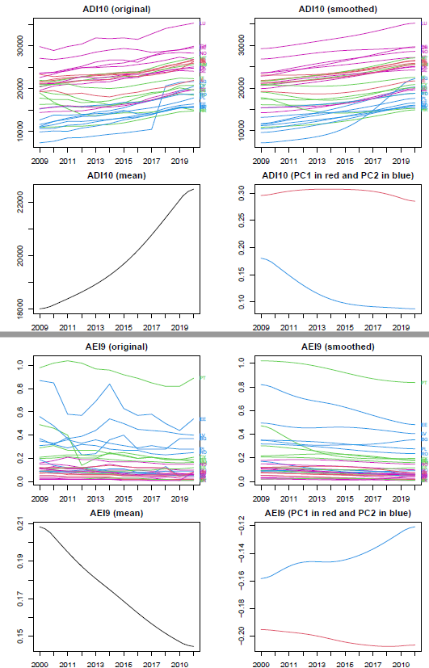
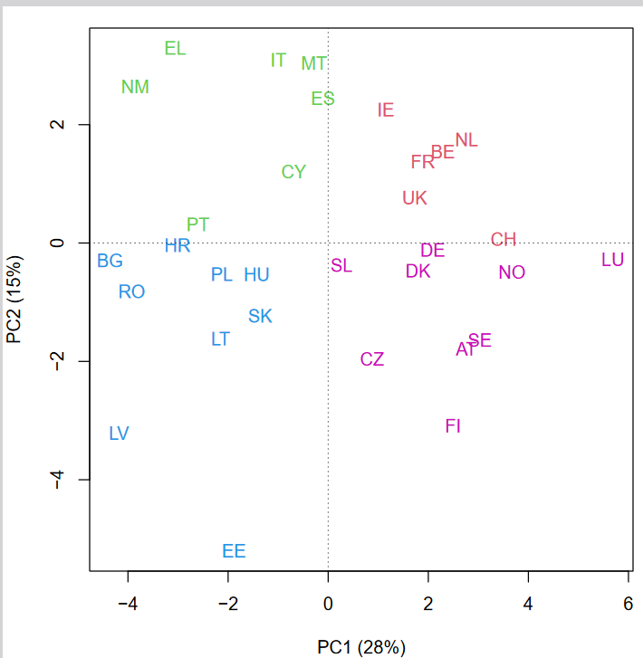
Functional Principal Component Analysis
Figure 16: Results of Functional PCA for Selected Indicators
Figure 17: The PCA scores, including explained variance

Slide 66
Functional Principal Component Analysis - notes
Figure 16
The upper left figure displays original data.
The upper right figure contains smoothed data, which are necessary for the functional PCA approach (in the same scale as original data).
The lower left figure includes the overall mean values for all the countries in the sample (in the same scale as well).
The lower right figure involves functional PC1 and PC2 (scaled: the scale is not comparable, but sign and magnitude are informative): the PCA loadings plots for PC1 (red) and PC2 (blue) are displayed.
Figure 17
The increase of the red curve in Figure 1 – the values of two groups of the countries in the right part of Figure 2 increase more substantially relative to the average.
The increase of the blue curve in Figure 1 – the values of two groups of the countries in the upper part of Figure 2 increase more substantially relative to the average values.
Notes:
The upper left figure displays original data (this is with imputation in some cases). The upper right figure contains smoothed data, which are necessary for the functional PCA approach (in the same scale as original data). The lower left figure includes the overall mean values for all the countries in the sample (in the same scale as well). The lower right figure involves functional PC1 and PC2 (scaled: the scale is not comparable, but sign and magnitude are informative). So, in this part, the PCA loadings plots for PC1 and PC2 are displayed. PC1 is expressed by the red and PC2 by the blue colour. Hence, by the increase of the red curve, the values of two groups of the countries in the right part of Figure 2 increase more substantially relative to the average. By the increase of the blue curve, the values of two groups of the countries in the upper part of Figure 2 increase more substantially relative to the average values.

Slide 67
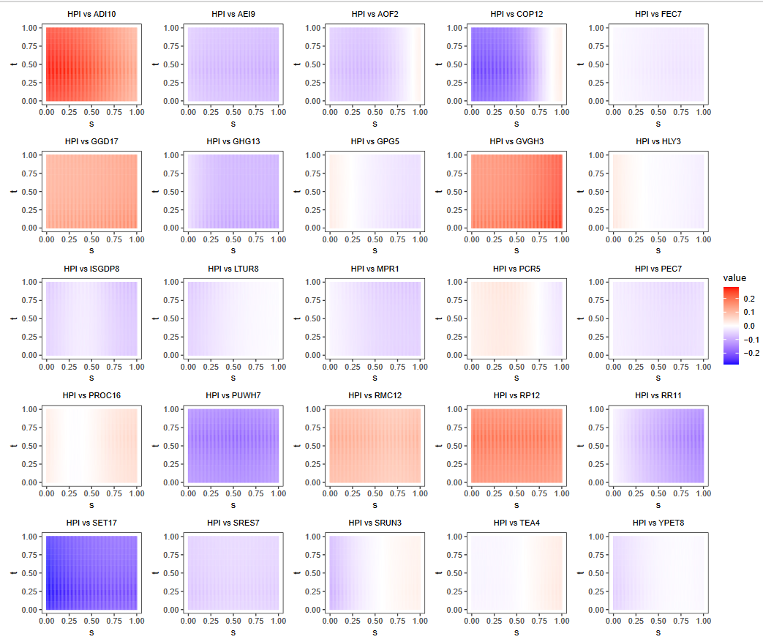
Principal Component Regression Analysis
Figure 18: Results of Principal Component Regression Analysis
The PCA regression on the HPI over the period of the common years 2013-2020; Luxembourg excluded;
The regression coefficients shown in Figure 18:
THE X-AXIS – the change of the coefficients over time,
THE Y-AXIS – no meaning.
The highest positive values – ADI10, GVGHS3, followed by RP12 and GGD17.
Their mean values increased.
For ADI10 the coefficient decreased for GVGHS3 this value increased; stable for other two variables.
The highest negative values – SET17, followed by PUWH7 and RR11 indicator.
The increase of RR11 contrary to SET17.
Notes:
Slightly positive values are also visible for the PROC16 and HLY3 indicator where the coefficient of PROC16 first decreased and then increased again, while that of HLY decreased over time. The highest negative coefficient was detected for the SET17 indicator, followed by the PUWH7 indicator and the RR11 indicator.
For RR11 the increase is visible contrary to SET17. A slight negative coefficients are visible for several indicators, such as AEI9, FEC7, GHG13, PEC7, SRES7, ISGDP8, with some changes over the period. The variable development of the coefficients mainly occured for AOF2, SRUN3, TEA4, LTUR8, YPET8 and COP12, from the negative to the neutral or slightly positive values.
The opposite development from the positive coefficient values to the negative ones occured GPG5 and PCR5.

Slide 68
Measurement of the Progress towards the Current Sustainable Development Agenda – (Drastichová & Filzmoser, being prepared)
PCRA revealed that
the adjusted gross disposable income of households per capita and the share of people with good or very good perceived health had the most positive effect on HPI,
underscoring their crucial role in enhancing wellbeing.
the share of environmental taxes in total tax revenues had the most negative effect on HPI,
suggesting that environmental taxes might negatively impact perceived wellbeing.
Notes:
Lithuania showed notable achievements in specific economic and environmental indicators, while other countries like Czechia performed weaker in these areas.

Slide 69
Measurement of the Progress towards the Current Sustainable Development Agenda – (Drastichová & Filzmoser, being prepared)
THREE PILLARS OF SUSTAINABILITY:
The economic pillar: indicators such as the adjusted gross disposable income of households per capita had a positive effect on wellbeing:
The importance of economic stability and growth in enhancing overall wellbeing.
The social pillar:
The share of people with good or very good perceived health significantly boosts wellbeing, highlighting the need for robust healthcare systems and policies promoting public health.
The environmental pillar:
The share of environmental taxes in total tax revenues had a negative effect on the HP: suggesting that while environmental taxes are crucial for sustainability, their design and implementation need careful consideration to avoid adverse effects on public perception and happiness.
Notes:
The upper left figure displays original data (this is with imputation in some cases). The upper right figure contains smoothed data, which are necessary for the functional PCA approach (in the same scale as original data). The lower left figure includes the overall mean values for all the countries in the sample (in the same scale as well). The lower right figure involves functional PC1 and PC2 (scaled: the scale is not comparable, but sign and magnitude are informative). So, in this part, the PCA loadings plots for PC1 and PC2 are displayed. PC1 is expressed by the red and PC2 by the blue colour. Hence, by the increase of the red curve, the values of two groups of the countries in the right part of Figure 2 increase more substantially relative to the average. By the increase of the blue curve, the values of two groups of the countries in the upper part of Figure 2 increase more substantially relative to the average values.

Slide 70
Health Economics
Applying the methods I have already used and developing new methods for:
Analyses at the macroeconomic level, including the evaluation of healthcare system efficiency, comparison of healthcare system performance, cost-effectiveness analysis of healthcare services, calculation of various indicators, and exploration of the relationships between well-being, health, and sustainable development.
Application of acquired knowledge and analyses at a lower level, such as in hospitals, provided there are opportunities to establish collaboration.
Analysis of healthcare prevention (at various levels) using a transdisciplinary approach (e.g., sociology, behavioral economics) to reduce costs in healthcare.

Slide 71
Research Undertaken to Date
A Conference Article: Analysis of Health Quality in the Selected Developed Countries
A composite index: the Health Quality (HQ) index: calculated by a method of rescaling the values of four indices and aggregating them as geometric means:
A sample of 31 countries: the European Union (EU) and other developed countries,
The period 2013–2021.
The relationships between the HQ index and GDP per capita assessed.

Slide 72
Key Contributions of the Study
The construction of indicators reflecting health status, quality of healthcare at the country’s level and comparisons among them:
Motivation for countries to improve:
the performance of the national health sector;
the quality of health of their citizens.

Slide 73
Methodology and Model
RESCALING – normalises indicators to an identical range [0, 1]: higher scores – higher performance.
A crucial advantage of RESCALING over STANDARDIZATION in the context of the HQ index – the widening of the range of an indicator:
Beneficial – indicators with a small range of values
Not appropriate – extreme values / outliers present – distort the normalized indicator: extreme values – avoided.
2/51
Notes:
The most commonly used methods involve standardization, i.e., z-scores, and rescaling. Standardization converts the indicators to a common scale of mean zero and standard deviation of one. Thus, the above-average performance of a given indicator is assigned higher scores than consistent average scores across all indicators. Rescaling normalises indicators to an identical range [0, 1], where higher scores are consistent with higher performance. A crucial advantage of this procedure over standardization in the context of the HQ index is the widening of the range of an indicator. This is beneficial when indicators with a small range of values are the subject of the analysis since differentiation between countries with similar values is allowed. Nevertheless, it is not appropriate when extreme values or outliers are present that can distort the normalized indicator. To control for this, extreme values, which could bias the results, must be avoided. The method of rescaling was chosen because of its appropriateness for the analysis. There are no substantial differences in the sample of 31 developed countries, although in terms of the EU (Europe), some of the countries are more developed and others are less developed.

Slide 74
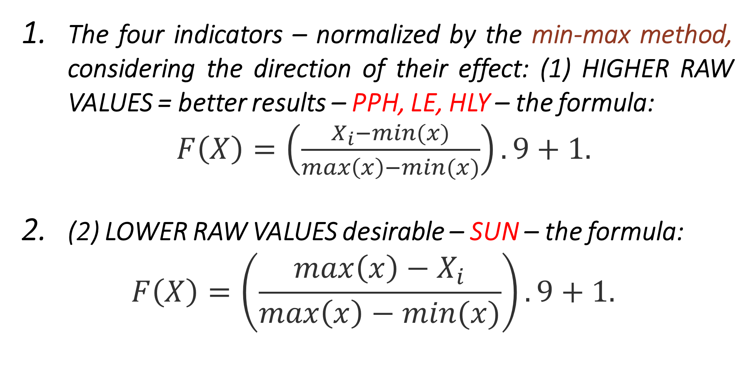
Methodology and Model
The four indicators – normalized by the min-max method, considering the direction of their effect: (1) HIGHER RAW VALUES = better results – PPH, LE, HLY – the formula:
$F\left(X\right)=\left(\frac{X_{i}−min⁡(x)}{\max\left(x\right)−min⁡(x)}\right).9+1.$
(2) LOWER RAW VALUES desirable – SUN – the formula:
$$F\left(X\right)=\left(\frac{{\max\left(x\right)−X}_{i}}{\max\left(x\right)−min⁡(x)}\right).9+1.$$
2/51
Notes:
The most commonly used methods involve standardization, i.e., z-scores, and rescaling. Standardization converts the indicators to a common scale of mean zero and standard deviation of one. Thus, the above-average performance of a given indicator is assigned higher scores than consistent average scores across all indicators. Rescaling normalises indicators to an identical range [0, 1], where higher scores are consistent with higher performance. A crucial advantage of this procedure over standardization in the context of the HQ index is the widening of the range of an indicator. This is beneficial when indicators with a small range of values are the subject of the analysis since differentiation between countries with similar values is allowed. Nevertheless, it is not appropriate when extreme values or outliers are present that can distort the normalized indicator. To control for this, extreme values, which could bias the results, must be avoided. The method of rescaling was chosen because of its appropriateness for the analysis. There are no substantial differences in the sample of 31 developed countries, although in terms of the EU (Europe), some of the countries are more developed and others are less developed.

Slide 75
Table 1: The values of HQ index for the 31 countries, 2013-2016
C | 2013 | C | 2014 | C | 2015 | C | 2016 | C | 2017 | C | 2018 | C | 2019 | C | 2020 | C | 2021
LV | 2.09 | LV | 2.34 | LV | 2.71 | LV | 2.91 | LV | 2.34 | EE | 2.45 | LV | 3.18 | LV | 3.35 | LV | 3.05
LT | 3.65 | EE | 3.51 | LT | 3.03 | EE | 3.11 | LT | 3.64 | LV | 2.82 | EE | 3.22 | LT | 3.44 | LT | 3.73
EE | 4.00 | LT | 3.63 | EE | 3.33 | LT | 3.30 | EE | 3.71 | LT | 3.61 | LT | 4.01 | EE | 4.10 | BG | 4.33
HR | 4.30 | PO | 4.35 | PO | 4.40 | PO | 4.88 | PO | 5.06 | PO | 5.12 | SK | 5.35 | RO | 5.23 | EE | 4.43
RO | 4.40 | RO | 4.62 | RO | 4.70 | RO | 5.17 | SK | 5.27 | SK | 5.35 | PO | 5.37 | SK | 5.26 | RO | 4.50
PL | 4.87 | SK | 5.03 | HU | 4.89 | HU | 5.39 | RO | 5.28 | RO | 5.37 | HR | 5.55 | PO | 5.48 | SK | 4.77
SK | 4.88 | HU | 5.09 | HR | 4.96 | HR | 5.45 | HU | 5.40 | HR | 5.51 | RO | 5.57 | BG | 5.62 | PO | 5.17
HU | 4.94 | PL | 5.14 | SK | 4.99 | SK | 5.45 | HR | 5.49 | HU | 5.66 | HU | 5.62 | HR | 5.76 | HR | 5.49
PO | 5.04 | BG | 5.36 | PL | 5.16 | PL | 5.50 | SL | 5.53 | PL | 5.70 | PL | 5.81 | HU | 5.79 | HU | 5.51
BG | 5.13 | HR | 5.39 | BG | 5.42 | GR | 5.79 | PL | 5.75 | SL | 5.71 | FI | 6.00 | PL | 5.82 | PL | 5.70
DE | 6.09 | DE | 6.02 | GR | 5.92 | BG | 5.90 | BG | 5.87 | BG | 6.06 | BG | 6.22 | FI | 6.06 | DK | 6.21
CZ | 6.25 | GR | 6.33 | FI | 6.30 | FI | 6.38 | FI | 6.33 | FI | 6.16 | CZ | 6.49 | CZ | 6.34 | CZ | 6.45
SL | 6.41 | FI | 6.41 | SL | 6.38 | SL | 6.42 | CZ | 6.37 | CZ | 6.56 | DK | 6.73 | DK | 6.68 | FI | 6.94
IT | 6.50 | CZ | 6.52 | CZ | 6.43 | CZ | 6.48 | GR | 6.56 | AT | 6.67 | AT | 6.74 | AT | 7.06 | SL | 7.09
GR | 6.76 | SL | 6.53 | IT | 6.54 | AT | 6.61 | AT | 6.62 | UK | 6.93 | SL | 6.77 | SL | 7.19 | GR | 7.27
AT | 6.95 | AT | 6.69 | AT | 6.72 | DK | 7.00 | DK | 6.97 | GR | 7.03 | GR | 7.32 | DE | 7.40 | DE | 7.27
DK | 7.02 | IT | 6.74 | DK | 6.81 | LU | 7.23 | LU | 7.10 | DK | 7.10 | FR | 7.59 | FR | 7.48 | NL | 7.29
NL | 7.26 | DK | 7.11 | UK | 7.21 | UK | 7.35 | UK | 7.36 | LU | 7.23 | BE | 7.59 | GR | 7.50 | AT | 7.45
FR | 7.31 | UK | 7.40 | NL | 7.28 | FR | 7.42 | NL | 7.46 | NL | 7.31 | DE | 7.59 | NL | 7.66 | FR | 7.63
BE | 7.56 | CH | 7.42 | DE | 7.42 | NL | 7.48 | DE | 7.53 | DE | 7.50 | NL | 7.61 | BE | 7.67 | ES | 7.75
LU | 7.67 | FR | 7.45 | FR | 7.51 | DE | 7.53 | FR | 7.56 | FR | 7.60 | LU | 7.77 | LU | 7.90 | LU | 7.85
UK | 7.72 | NL | 7.68 | LU | 7.51 | BE | 7.58 | BE | 7.66 | IS | 7.65 | CY | 7.92 | CY | 8.05 | BE | 7.99
CH | 7.73 | BE | 7.68 | BE | 7.62 | CH | 7.68 | IS | 7.71 | BE | 7.71 | CH | 8.08 | CH | 8.22 | CY | 8.25
CY | 7.75 | LU | 7.87 | CH | 7.67 | IT | 7.73 | CH | 8.02 | CY | 7.93 | IT | 8.49 | ES | 8.25 | CH | 8.26
ES | 8.00 | CY | 7.89 | ES | 8.01 | IS | 8.12 | CY | 8.23 | CH | 8.01 | NO | 8.64 | IR | 8.63 | IT | 8.37
IR | 8.18 | ES | 8.20 | CY | 8.02 | ES | 8.37 | IT | 8.42 | IT | 8.24 | ES | 9.08 | NO | 8.70 | SE | 8.45
SE | 8.27 | IR | 8.23 | IS | 8.23 | IR | 8.64 | IR | 8.72 | ES | 8.69 | IR | 9.08 | MT | 8.90 | MT | 8.57
IS | 8.33 | IS | 8.26 | IR | 8.41 | MT | 8.78 | ES | 8.87 | NO | 8.85 | SE | 9.17 | SE | 8.99 | IR | 8.60
NO | 8.60 | MT | 8.96 | MT | 8.76 | NO | 8.82 | NO | 8.95 | IR | 8.96 | MT | 9.18 | IS | - | IS | -
MT | 8.63 | NO | 9.00 | NO | 8.92 | CY | 8.82 | SE | 9.02 | SE | 9.01 | IS | - | IT | - | NO | -
FI | - | SE | 9.08 | SE | 9.04 | SE | 8.94 | MT | 9.09 | MT | 9.09 | UK | - | UK | - | UK | -

Slide 76
Figure 1: The values of the HQ index and GDPpc for the 31 countries, 2018
2/51
Notes:
Next, the relationships between the HQ index and national income, i.e., GDPpc, are investigated. The r values were calculated in the period 2014–2021, and their values were around 0.5, slightly higher in 2014 and 2015 (0.568; 0,586). Although it was confirmed that the GDP (income) of the country explains a high share of the variance in the level of health expenditure (see more in Culyer and Newhouse (2000) or Newhouse (1977), it is not that unambiguous for the combination of the important aspects of the health status as measured by the HQ index constructed in this work. The relationships are displayed in Figures 2 and 3. The most recent year for which the data are available in all the countries for both indicators is 2018. Hence, in Figure 2, the relationships between GDPpc and the HQ index can be seen.
The most recent year for which the HQ index is calculated, i.e., 2021, is useful to display in order to evaluate current trends in development (Figure 2). However, there are limitations in terms of missing values of the HQ index for Iceland, the UK, and Norway (the values of 2018 are used for the first two, and the value of 2020 for Norway) and the data of GDPpc for Switzerland and the UK (for the first, the data of 2020 and for the second of 2019 are used).

Slide 77
2. The Relationship Between Health Outcomes and Health Expenditure in Europe by Using Compositional Data Analysis (Drastichová and Filzmoser, 2020)
The aim:
To examine the effects of the components of healthcare expenditure, categorized by provider, on macroeconomic-level indicators representing the impact of healthcare, using a sample of 30 countries.
We formulated two main research hypotheses:
Not only the overall amount of resources but also their composition plays a role in achieving desired health outcomes.
The structure of expenditure patterns may exhibit similarities within specific groups of countries in the analyzed sample.

Slide 78
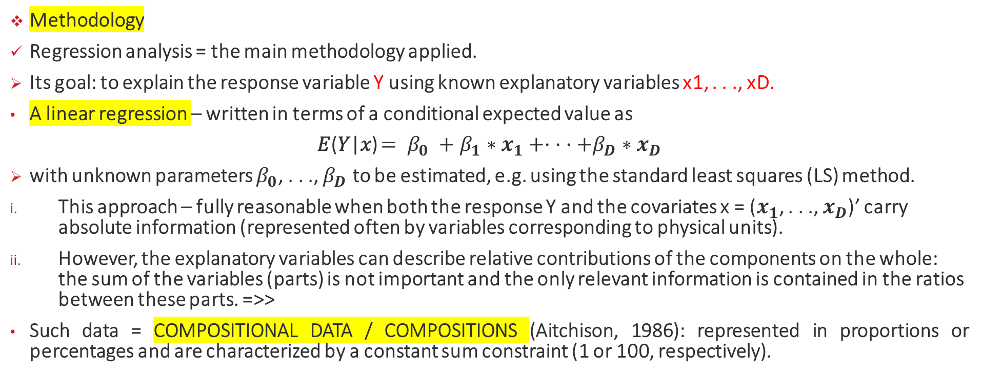
The Relationship Between Health Outcomes and Health Expenditure in Europe by Using Compositional Data Analysis (Drastichová and Filzmoser, 2020)
Methodology
Regression analysis = the main methodology applied.
Its goal: to explain the response variable Y using known explanatory variables x1, . . ., xD.
A linear regression – written in terms of a conditional expected value as
𝐸(𝑌|𝑥) $= β_{0} +β_{1}∗x_{1}+· · ·+β_{D}∗x_{D}$
with unknown parameters $β_{0}$, . . ., $β_{D}$ to be estimated, e.g. using the standard least squares (LS) method.
This approach – fully reasonable when both the response Y and the covariates x = ($x_{1}$, . . ., $x_{D}$)’ carry absolute information (represented often by variables corresponding to physical units).
However, the explanatory variables can describe relative contributions of the components on the whole: the sum of the variables (parts) is not important and the only relevant information is contained in the ratios between these parts. =>>
Such data = COMPOSITIONAL DATA / COMPOSITIONS (Aitchison, 1986): represented in proportions or percentages and are characterized by a constant sum constraint (1 or 100, respectively).
Notes:
Accordingly, compositional data analysis, which involves the analysis of compositional data (i.e. data that measure parts of a whole, such as percentages, proportions), is applied in this paper. Compositional explanatory variables should not be directly used in a linear regression model because any inference statistic can become misleading.

Slide 79
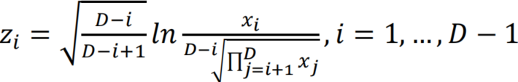
The Relationship Between Health Outcomes and Health Expenditure in Europe by Using Compositional Data Analysis (Drastichová and Filzmoser, 2020)
Methodology
Various approaches for this problem proposed; here: an approach based on isometric logratio (ilr) coordinates used:
The composition is expressed in the usual Euclidean geometry using orthonormal coordinates.
For D compositional parts, D-1 coordinates need to be constructed.
For reasons of interpretability, so-called pivot coordinates are used, being defined as

Slide 80
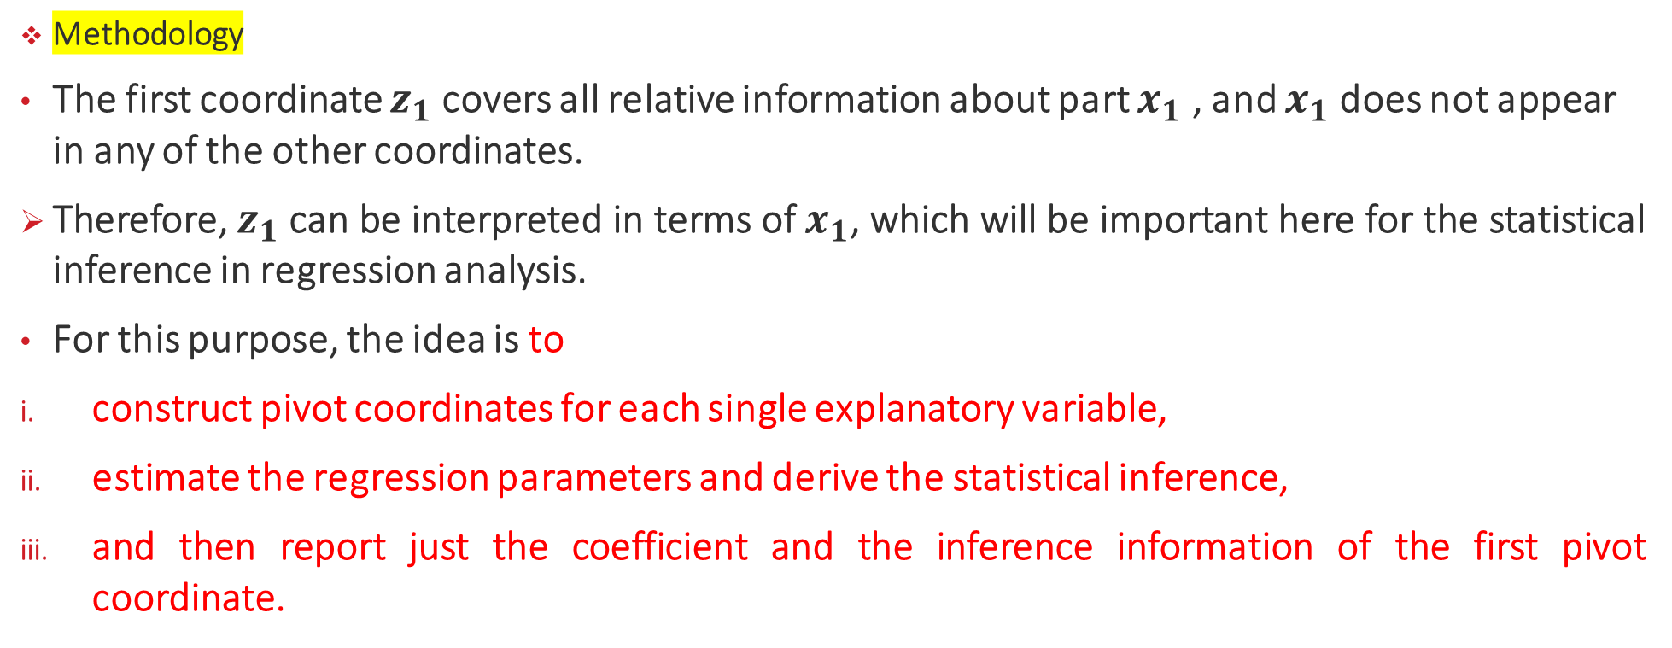
The Relationship Between Health Outcomes and Health Expenditure in Europe by Using Compositional Data Analysis (Drastichová and Filzmoser, 2020)
Methodology
The first coordinate $z_{1}$covers all relative information about part $x_{1}$ , and $x_{1}$does not appear in any of the other coordinates.
Therefore, $z_{1}$ can be interpreted in terms of $x_{1}$, which will be important here for the statistical inference in regression analysis.
For this purpose, the idea is to
construct pivot coordinates for each single explanatory variable,
estimate the regression parameters and derive the statistical inference,
and then report just the coefficient and the inference information of the first pivot coordinate.

Slide 81
The Relationship Between Health Outcomes and Health Expenditure in Europe by Using Compositional Data Analysis (Drastichová and Filzmoser, 2020)
Methodology
This creates an inference table with the information of all first coordinates of the respective pivot coordinate systems.
The corresponding regression coefficient refers to a logratio of the respective part on an average behaviour of the remaining parts in the composition.
The interpretation can be done in an analogous way as it is done in standard regression.
If the coefficient is positive, this variable is dominant in the composition within the model, while if it is negative, the opposite is true (Hron et al., 2012).

Slide 82
The Relationship Between Health Outcomes and Health Expenditure in Europe by Using Compositional Data Analysis (Drastichová and Filzmoser, 2020)
Methodology
This procedure is implemented in the function lmCoDaX: Classical and robust regression of non-compositional (real) response on compositional predictors,
of the R package robCompositions (Hron et al., 2012).
The classical least-squares regression is very sensitive to data outliers, therefore, robust regression is used.
The inference statistic is robust. Function lmCoDaX by default takes robust regression (Maronna, Martin and Yohai, 2006).
The multiple R-square is the same for every pivot coordinate system (Hron et al., 2012).

Slide 83
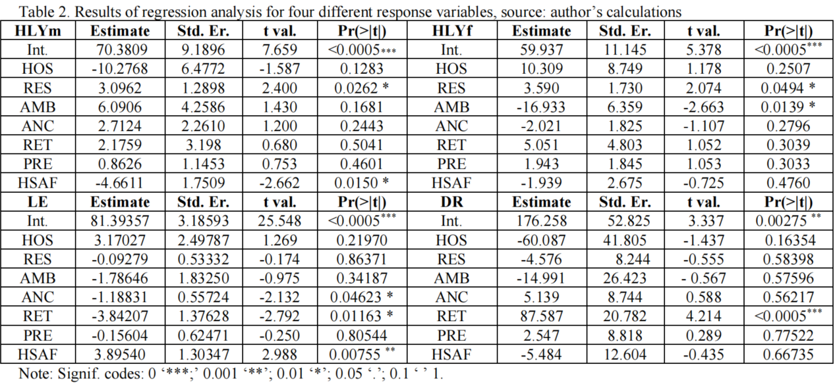
The Relationship Between Health Outcomes and Health Expenditure in Europe by Using Compositional Data Analysis (Drastichová and Filzmoser, 2020), Results

Slide 84
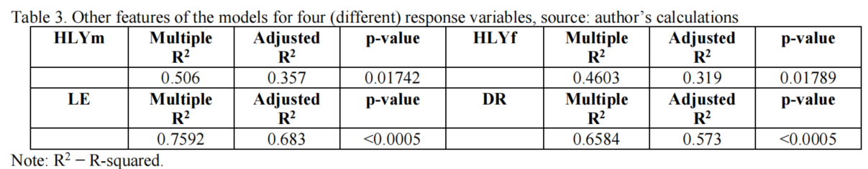
The Relationship Between Health Outcomes and Health Expenditure in Europe by Using Compositional Data Analysis (Drastichová and Filzmoser, 2020), Results
The higher the ratio of expenditure on retailers and other providers of medical goods in relation to other types of expenditure in the composition, the higher the DR indicator and the lower the LE indicator.
The ratio of expenditure on residential long-term care facilities in the composition – a positive effect on both HLY indicators.
The effect of expenditure ratios on providers of healthcare system administration and financing – not straightforward: an effect on the composition of two variables: a negative impact on HLYm, a positive impact on LE indicators.
Expenditure ratios on providers of ambulatory healthcare in the case of HLYf, and on providers of ancillary services in the case of the LE indicator: negative effects on the response variables in the composition.

Slide 85
The Relationship Between Health Outcomes and Health Expenditure in Europe by Using Compositional Data Analysis (Drastichová and Filzmoser, 2020), Results
All countries in the sample – developed countries and the values of all variables exhibited no significant differences, the structures of expenditure analyzed in this paper had similar patterns:
two groups of countries identified.
Countries with the highest (or relatively high) overall expenditure ratios also have the highest (or relatively high) ratios of expenditure on hospitals, residential long-term care facilities, providers of ambulatory healthcare, providers of preventive care and providers of healthcare system administration and financing;
Often low values of expenditure ratios on providers of ancillary services and retailers and other providers of medical goods and a relatively high performance in the response variables.
Overall, Norway, Sweden, Iceland and Switzerland – the best results in outcomes along with highest values of GDP per capita and CHE ratios (both except for Iceland).

Slide 86
The Relationship Between Health Outcomes and Health Expenditure in Europe by Using Compositional Data Analysis (Drastichová and Filzmoser, 2020), Results
Countries with lower values of overall expenditure: low expenditure ratios on hospitals and providers of ambulatory healthcare, predominantly higher ratios on providers of ancillary services and retailers and other providers of medical goods and often lower ratios for the remaining categories.
Countries with the poorest results: Hungary, Lithuania, Romania, Latvia and Bulgaria:
the countries with low standards of living, relatively low CHE ratios (except for Bulgaria), the lowest LE and highest DR values.

Slide 87
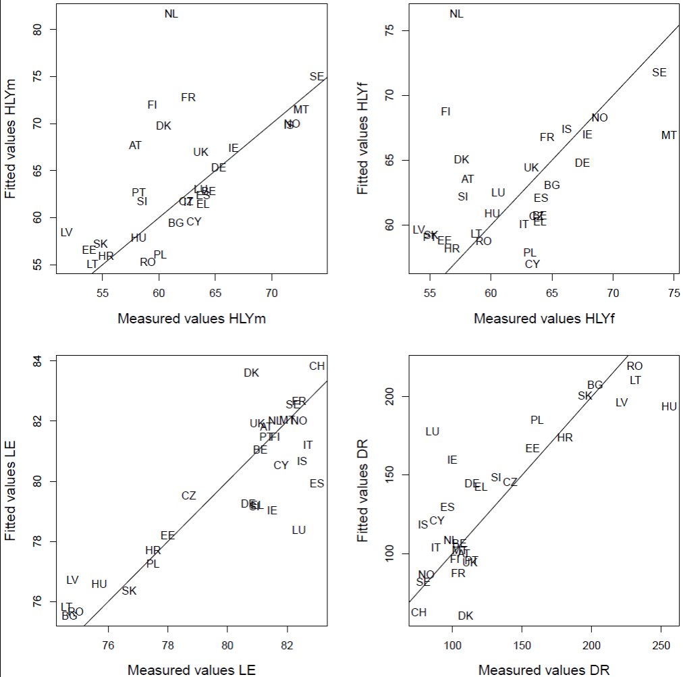
The Relationship Between Health Outcomes and Health Expenditure in Europe by Using Compositional Data Analysis (Drastichová and Filzmoser, 2020), Results
Figure Measured values and fitted values: (a) HLYm; (b) HLYf;

Slide 88
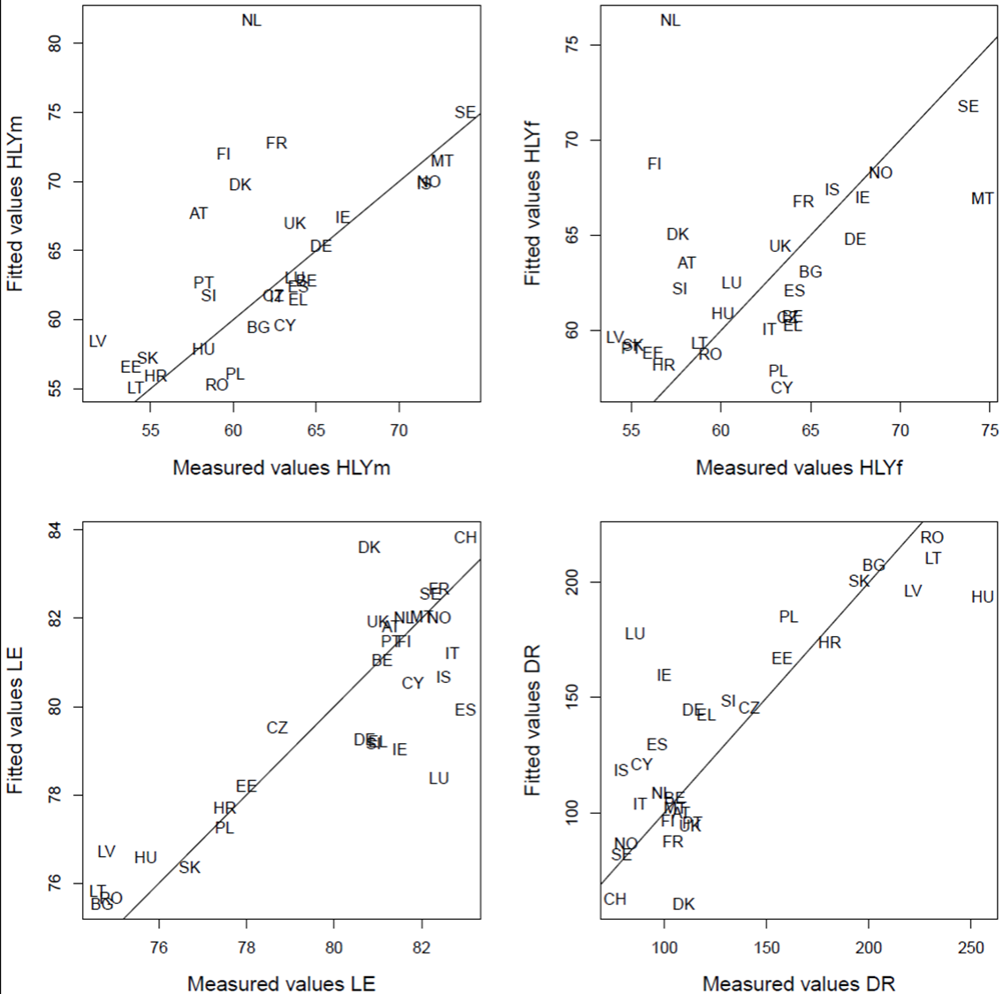
The Relationship Between Health Outcomes and Health Expenditure in Europe by Using Compositional Data Analysis (Drastichová and Filzmoser, 2020), Results
Figure Measured values and fitted values: (c) LE; (d) DR, source: author’s calculations

Slide 89
Relationships Between Healthcare Expenditure, Its Struc-ture, and Life Expectancy (Drastichová and Filzmoser, 202X)
Methodology
Two types of regression analysis:
Compositional Data Analysis (CoDA) and non-CoDA regression: two different approaches to analyzing data – when dealing with compositional data.
CoDA regression: specifically designed for compositional data, where the data components sum to a constant and relative relationships between components matter

Slide 90
Relationships Between Healthcare Expenditure, Its Struc-ture, and Life Expectancy (Drastichová and Filzmoser, 202X),
Data
Hospitals (HOSP): Licensed establishments primarily engaged in providing medical, diagnostic, and treatment ser-vices, including physician, nursing, and other health services to inpatients.
Providers of preventive care (PRE): organisations primarily providing collective preventive programmes and cam-paigns/public health programmes.
Providers of ambulatory health care (AMB): Establishments primarily engaged in delivering healthcare services directly to outpatients who do not require inpatient care.

Slide 91
Relationships Between Healthcare Expenditure, Its Struc-ture, and Life Expectancy (Drastichová and Filzmoser, 202X),
Retailers and other providers of medical goods (RET): establishments whose primary activity is the retail sale of medical goods.
Residential long-term care facilities (RES): Establishments primarily engaged in providing residential long-term care that combines nursing, supervisory, or other types of care required by residents.
Providers of health care system administration and financing (ADM): establishments primarily engaged in the regulation of the activities of agencies that provide healthcare and in the overall administration of the healthcare sector, including the administration of health financing.
Providers of ancillary services (ANC): Establishments offering specific ancillary services directly to outpatients under the supervision of health professionals;

Slide 92
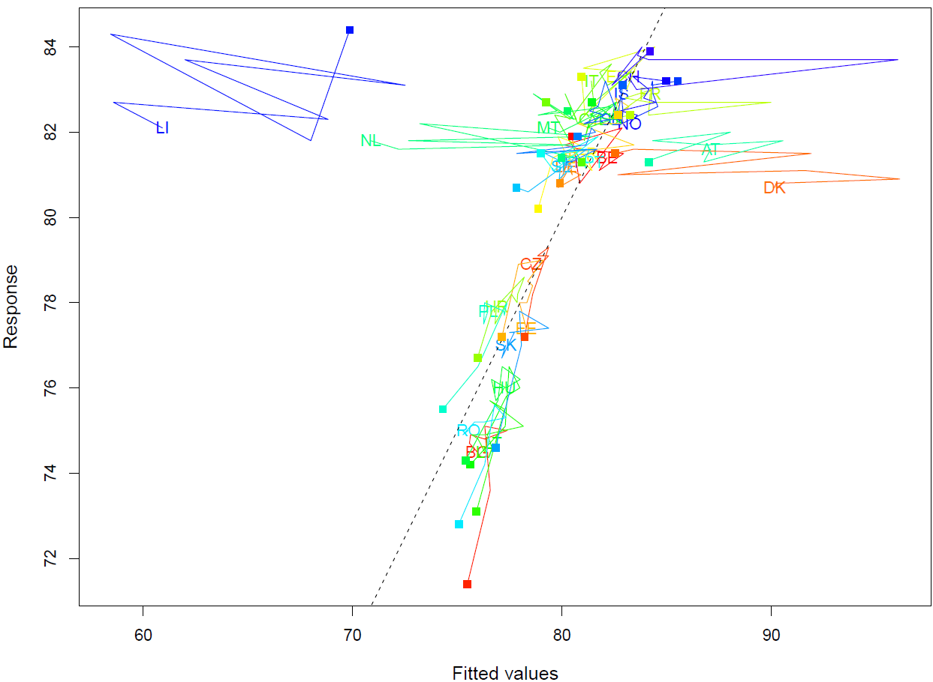
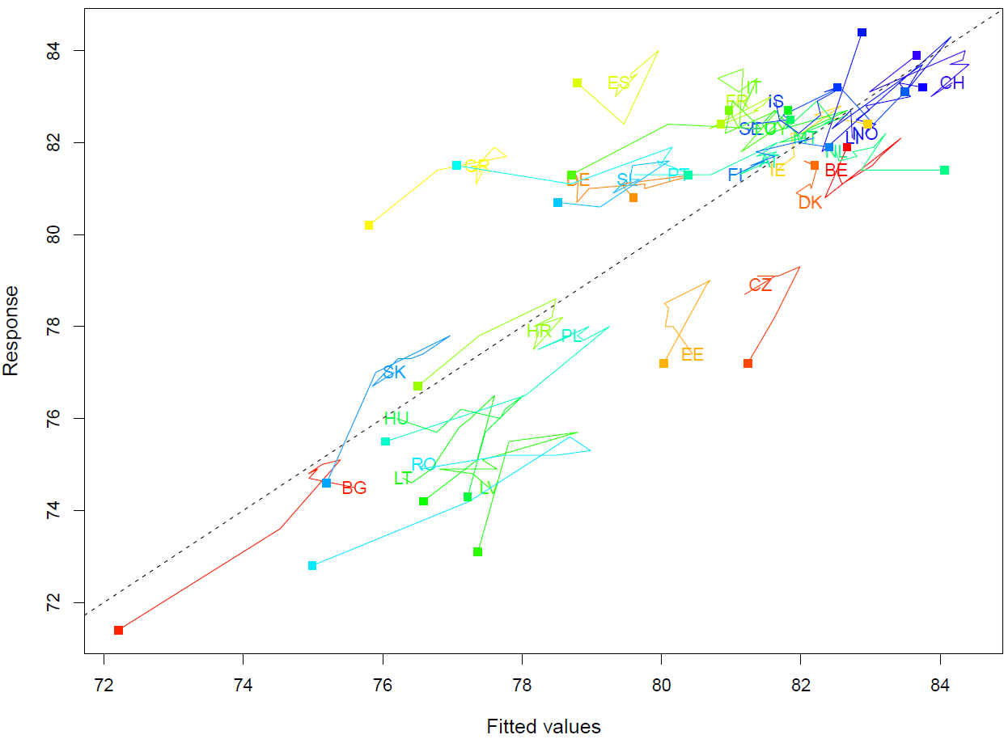
Relationships Between Healthcare Expenditure, Its Struc-ture, and Life Expectancy (Drastichová and Filzmoser, 202X), Results
Figure Non-CoDA model of fitted vs. measured LE values until the end point in 2021
Figure CoDA model of fitted vs. measured LE values until the end point in 2021

Slide 93
Relationships Between Healthcare Expenditure, Its Struc-ture, and Life Expectancy (Drastichová and Filzmoser, 202X), Results
The critical role of hospital expenditure, both in terms of its share within the expenditure structure and its absolute values.
Residential long-term care facilities – also identified as important in relative terms within the expenditure structure; their overall value – no significant relationship with life expectancy.
Ambulatory healthcare – not conclusive results.
Expenditure on ancillary services, administration and financing, and preventive care – largely insignificant relationships across the models.
Preventive care – its current share remains low in the analyzed countries, which may explain its limited apparent impact.
Notes:
This finding may reflect the com-plex dynamics of this type of expenditure, as improved health conditions and increasing life expectancy could reduce the demand for such services.

Slide 94
Relationships Between Healthcare Expenditure, Its Structure, and Life Expectancy (Drastichová and Filzmoser, 202X), Results
Expenditure on retailers and other providers of medical goods – significantly negatively associated with life expectancy in most years.
Increasing its share relative to other expenditure types is not desirable, as more critical categories should take precedence.
A positive relationship between this expenditure and life expectancy – occasionally observed, predominantly insignificant:
All non-EU countries in the sample outperformed their EU counterparts:
Switzerland and Norway – the best-performing countries; Liechtenstein –the most significant LE increase, the highest life expectancy in 2021.

Slide 95
Relationships Between Healthcare Expenditure, Its Structure, and Life Expectancy (Drastichová and Filzmoser, 202X), Results
Switzerland: high expenditure across multiple categories and consistently high LE.
Norway: high LE in recent years, supported by substantial spending in most categories, apart from ancillary services and administration.
Iceland – among the top countries for LE, supported by elevated expenditure across nearly all categories, except primarily administration;
The EU countries: Spain – particularly noteworthy for achieving high LE despite lower expenditure across all categories.
Bulgaria, Romania – the poorest-performing countries in terms of LE, with among the lowest values for all expenditure types.
Many of the newer EU member states, with the exception of Malta and Cyprus – low LE and low expenditure across most categories.
Notes:
Despite a notable increase, Iceland's spending on preventive care in 2021 remained around the sample average, slightly higher than that of Liechtenstein.
Liechtenstein, despite its high life expectancy, exhibited lower relative expenditure on hospitals, retailers, and preventive care in 2021.

Slide 96
Thank you for your attention
Magdaléna Drastichová

